Slide 1
A beszéd és hallássérültek rehabilitációjának műszaki megoldásai
Dr. Vicsi Klára
BME TMIT
vicsi@tmit.bme.hu
Miskolci Egyetem 2021

Slide 2
Beszédkommunikáció körfolyamata

Slide 3
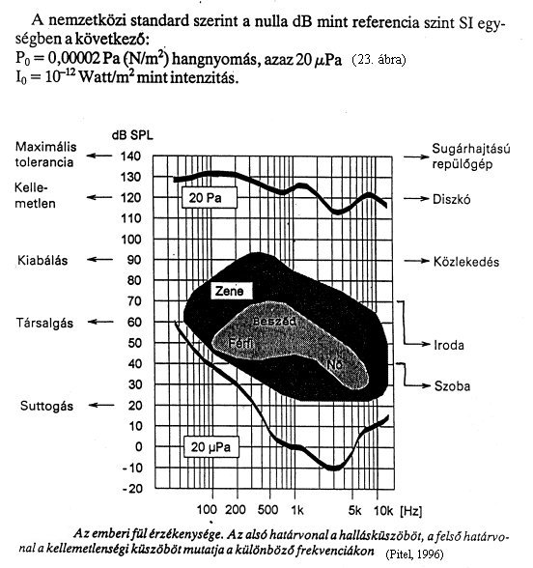

Slide 4
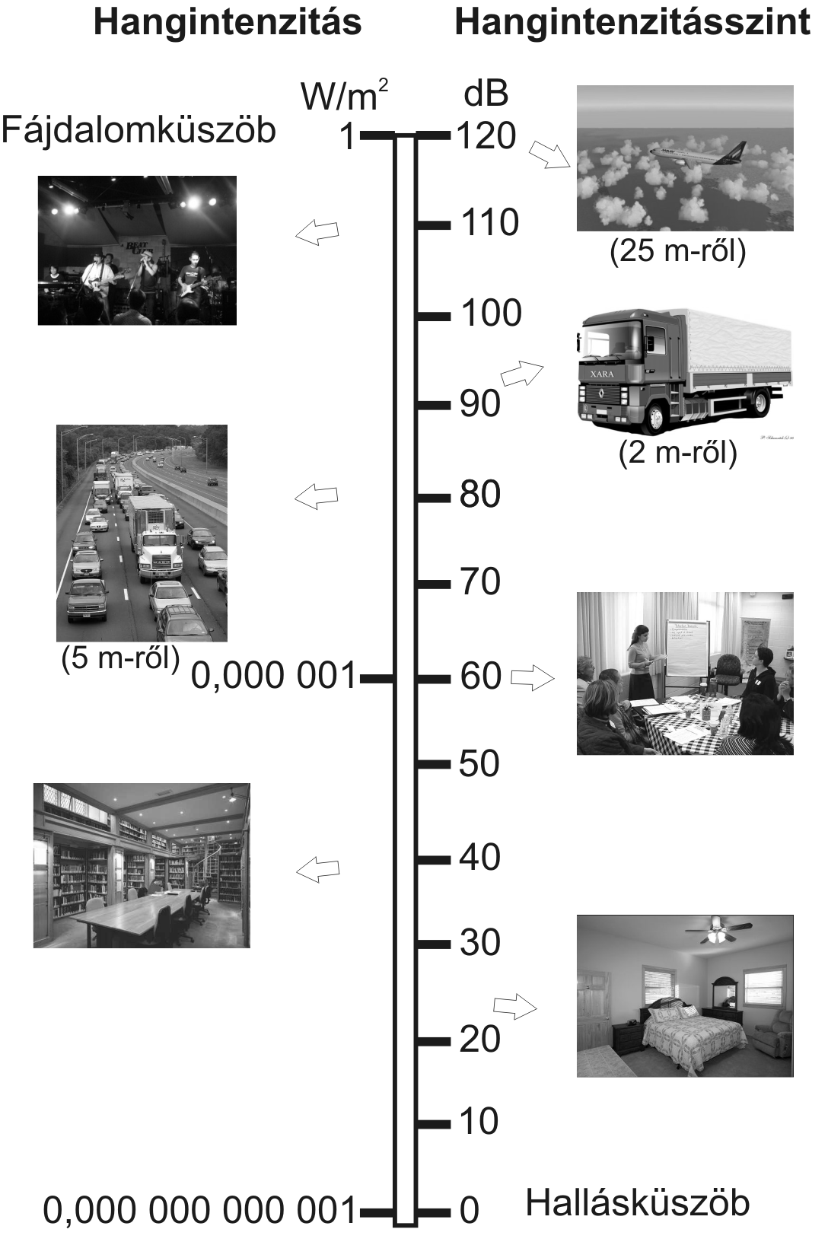

Slide 5
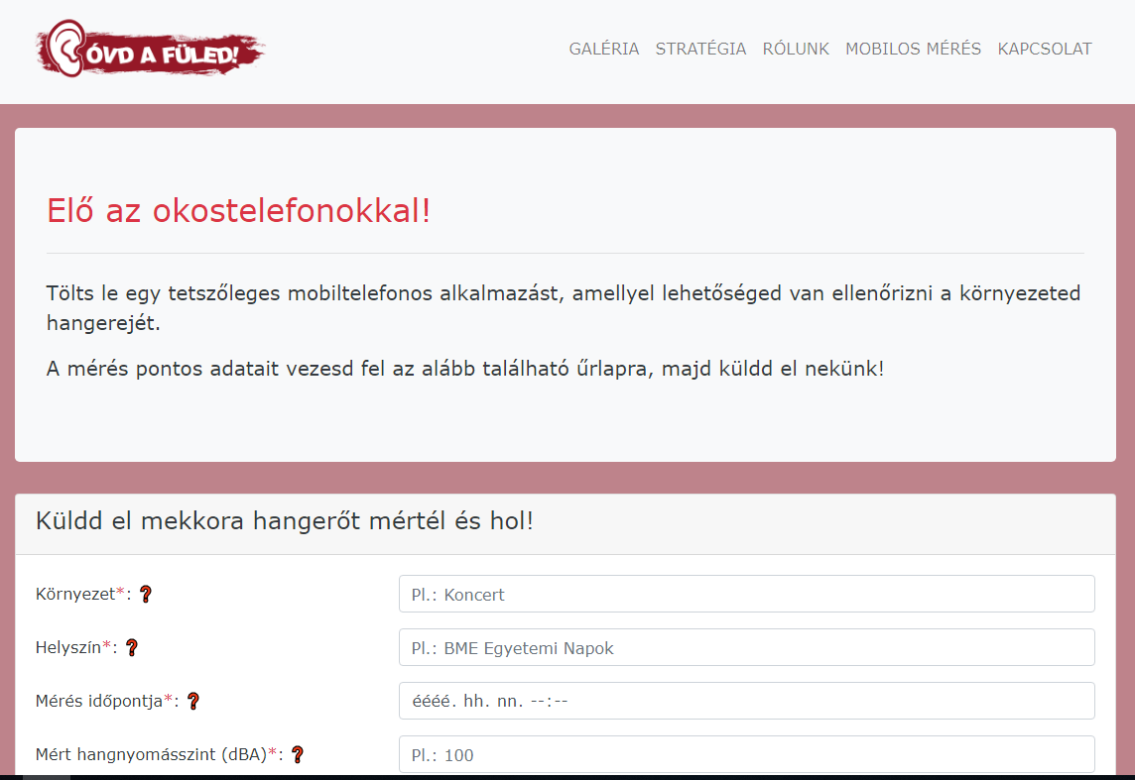
Zajszintmérés - Óvd a füled! (ovdafuled.hu) - https://www.ovdafuled.hu/zajszintmeres.php

Slide 6
A beszéd leírásánál tárgyalhatjuk a beszédhangok vagy azoknál kisebb
egységek akusztikai, fonetikai leírását, de vizsgálhatjuk több beszédhang
átfogó együttes viselkedését is.
A beszéd szegmentális szerkezetének vizsgálatakor a beszédhang
vagy a beszédhangnál kisebb egységek akusztikai leírására kerül sor.
A szupraszegmentális szerkezet tárgyalásakor a beszéd hosszabb szakaszaira
(szótag, szó, beszédszakasz, mondat) vonatkozó akusztikai jellemzőinek leírása
történik.

Slide 7
Szegmentális leírás
A beszédhangok előállításakor a különböző gerjesztési típusoknak megfelelő
gerjesztő jel, más néven kényszerítő jel (a zönge, a súrlódási zörej, a zárfelpattanási zörej) meghatározott színképpel rendelkezik.
Ahogy artikuláció közben változtatjuk e csatorna méretét vagy a csatornában a képzés helyét, az hangképző csatorna változó rezonanciái állandóan módosítják az eredeti gerjesztő jel színképét.
Tehát:
Egy beszédhang akusztikai tulajdonságait a gerjesztés típusa és a képzés helye (a hangképző csatorna állapota ) együttesen határozzák meg a beszédképzés folyamatában.

Slide 8
A gerjesztés típusa határozza meg, hogy egy adott beszédhang melyik beszédhang típusba, vagyis fonetikai osztályba tartozik. A képzés helye pedig megadja, hogy az adott fonetikai osztályon belül melyik beszédhang.

Slide 9
Gerjesztés típusai 1.
Gerjesztés Képzett hang Előállított U(ω) beszédhangcsoportok (fonetikai osztályok)
-------------------------------------------------------------------------------------------------
Hangszalag rezgés zönge magánhangzók
periodikus
hangnyomásváltozás zöngés mássalhangzók:
rezonáns jellegű mássalhangzók zöngés zörejhangok
-------------------------------------------------------------------------------------------------
Résen kiáramló súrlódási zörej zöngétlen réshangok
levegő turbulens zöngétlen zárrés hangok (affrikáták)
áramlás
--------------------------------------------------------------------------------------------------
Zárfelpattanás zárfelpattanási zöngétlen zárhangok
zörej zöngétlen zárréshangok(affrikáták)
---------------------------------------------------------------------------------------------------

Slide 10
Gerjesztés típusai 2
A hangcsoportok lehetnek tiszta és vegyes erjesztésűek.
Tiszta gerjesztés:
Egyszerre egy típusú gerjesztéssel történik a beszédhang előállítása.
Pl. magánhangzók, zöngétlen réshangok, zöngétlen zárhangok
Vegyes gerjesztés:
ahol több egyidejű gerjesztés fordul elő egyetlen hang képzésén belül.
Pl.zöngés réshangok, zöngés zárhangok, affrikáták
A zöngés zár-, illetve réshangok képzésekor a zárfelpattanási-, illetve súrlódási zörej mellett zöngés gerjesztési hang is része a hangképzésnek.
A gerjesztés típusait tekintve, a legösszetettebb hangok a zöngés zár-rés hangok, amelyekben mindhárom képzési forma szerepet játszik (zönge, súrlódási zörej és lökéshullámszerű zárfelpattanási zörej).

Slide 11
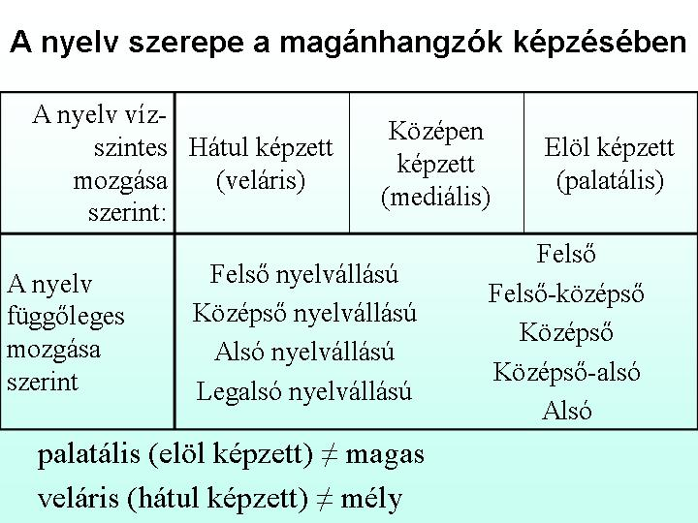
Képzéshelyek magánhangzóknál

Slide 12
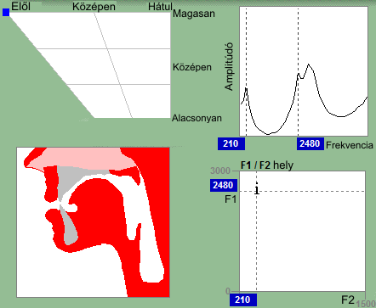
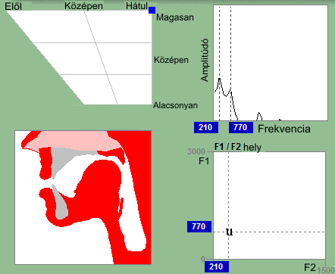
Balra az „i” és jobbra az „u” beszédhang képzési pozíciója, spektruma, F₁ F₂ formánsfrekvenciái (Sensimetrics, 1997)

Slide 13
Képzéshelyek mássalhangzóknál
A hangképző csatorna különböző helyein képezünk zörejeket szűkületek és zárfelpattanások létrehozásával:
Bilabiális
Labiodentális
Dentialveoláris
Pre-palatális
Palato alveolaris
Veláris
Glottális mássalhangzók

Slide 14
A magyar beszédhangkészlet gerjesztés szerinti típusai
 | gerjesztés típusa | Létrehozott akusztikai produktum | aktív hangképző csatorrnarész | Beszédhangtípus és írásjelszimbólumai
tiszta gerjesztés | hangajkak rezegnek | zönge | orális | magánhangzók „i, í, ü, ű, u, ú, e, é, ö, ő, o, ó, a, á”
 | résen kiáramló levegő turbulens áramlása | súrlódási zörej | orális | zöngétlen réshangok „f, sz, s, h”
 | zárfelpattanás | beszédenergia-mentes rész + zárfelpattanási zörej | orális | zöngétlen zárhangok „p, t, k, ty”
vegyes gerjesztés | hangajkak rezegnek+ résen kiáramló levegő turbulens áramlása | zönge + súrlódási zörej | orális | zöngés réshangok „v, z, zs” likvidák „l, r, j”
 | hangajkak rezegnek+ zárfelpattanás | zönge + zárfelpattanási zörej | orális | zöngés zárhangok „b, d, g, gy”
 | hangajkak rezegnek+ zárfelpattanás | zönge + zárfelpattanási zörej | nazális | nazális hangok „m, n, ny”
 | hangajkak rezegnek+ zárfelpattanás + résen kiáramló levegő turbulens áramlása | zönge + zárfelpattanási zörej + súrlódási zörej | orális | zöngés affrikáták (zár-réshangok) „dz, dzs”
 | hangajkak nem rezegnek + zárfelpattanás + résen kiáramló levegő turbulens áramlása | beszédenergia-mentes rész + zárfelpattanási zörej. + súrlódási zörej | orális | zöngétlen affrikáták (zárréshangok) „c, cs”

Slide 15
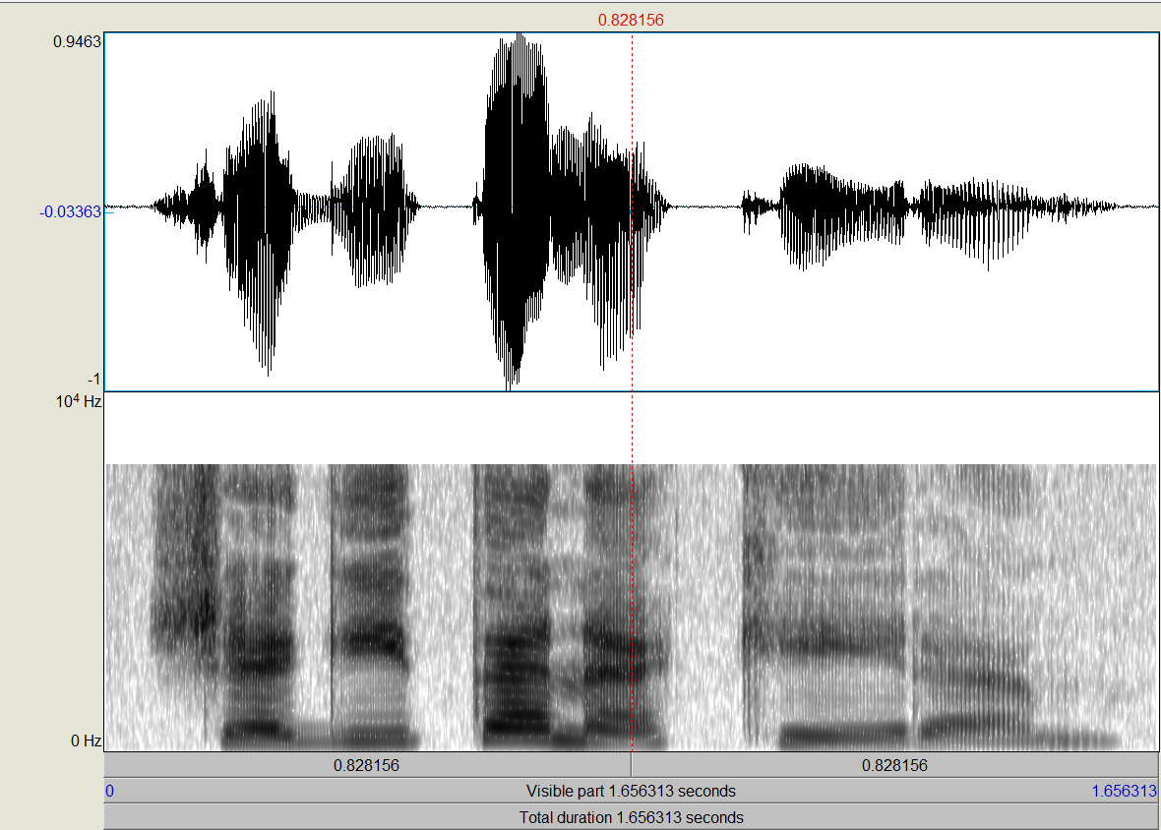
Segítene kérem?
Láthatóak-e valahol formánsok? Ha igen, hol, ha nem, miért nem?

Slide 16
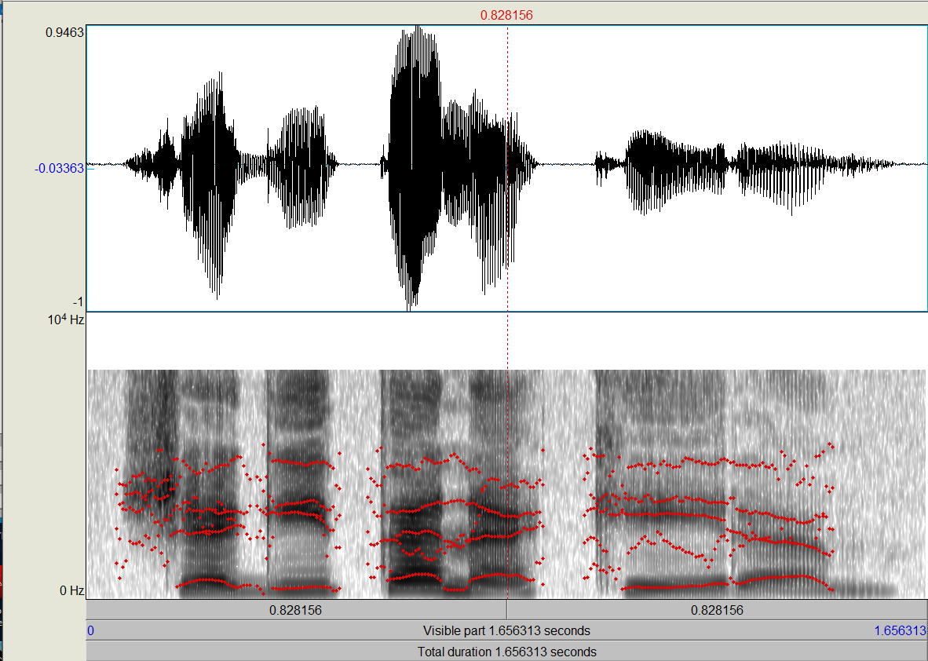
Segítene kérem?

Slide 17
Szupraszegmentális leírás,
A beszéd zenei elemeinek leirása
HANGLEJTÉS, HANGSÚLY, BESZÉDTEMPÓ, SZÜNETEK, HANGSZÍN
Hanglejtés: Hangmagasság szintje, másfelől a hangmagasság-változás irányát, a hangmenetet.
A hangmagasság változás három lehetséges iránya, az ereszkedés, a szinttartás és az emelkedés
A tonális nyelvekben tehát a hanglejtés a szó szintjén önálló nyelvi tényezőként működik.
Európában beszélt nyelvek közül a szerbhorvát, a litván, a svéd és a norvég.
Pl. a norvégban a kokken fonémasor attól függően jelenti azt, hogy ’szakács’ vagy azt, hogy
’főzni’, hogy végig emelkedő dallammal, avagy ereszkedő dallammal mondjuk-e ki.
A monoton nyelvekben, amilyen a magyar is, a hanglejtésnek a mondat szintjén teljesedik
ki a funkciója, ennek megfelelően egy szónak a hanglejtése attól függően ereszkedő,
szinttartó
vagy emelkedő, hogy milyen típusú mondatban, annak mely pontján és milyen mondattani
szerepben áll.

Slide 18
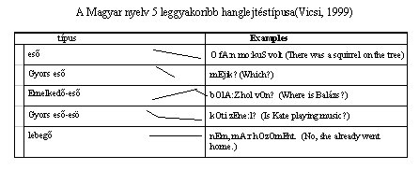
kOtizEnel?
MimEd’mO: mozibOn?

Slide 19
    Hangsúly, lehet akár az intenzitás, akár az időtartam,
    akár a frekvencia csúcsértéke.
Hogy hangsúlyt észleljünk a megnyilatkozásban (a hangerőváltozás irányát
(gyengülő, szinttartó, erősödő), a szótagok között 10 dB feletti hangerőkülönbségnek
és kis tercet meghaladó hangközkülönbségnek kell lennie.
Kötött hangsúlyról beszélünk, amikor a hangsornak
mindig ugyanazt a sorszámú szótagját emeljük ki.
A magyar nyelvben mindig a szó első szótagja viseli a hangsúlyt.
A francia nyelvben, pl. mindig az utolsó szótagon, a lengyelben az utolsó
előtti szótagon van a hangsúly.
Szabad hangsúlyról beszélünk, ha a hangsúly helye szavanként változik,
pl. az angol nyelvben.

Slide 20
    Időtartam és beszédsebesség
    A beszédtempó:
    az időegységre jutó beszédhangok, szótagok, ritkábban szavak száma
    fejezi ki és egy nyelvközösségen belül viszonylag állandó jellemző.
    A szünet és a szünethordozók
    A szünet – a közlemény szerkezeti és értelmi-logikai tagolásának elsőrendűen
    fontos eszköze
    – alapvetően biológiai funkcióhoz kapcsolódik, a belégzéshez.
A szünet érzetét objektív és szubjektív oldal együttes elemzése adja meg.
A magyar nyelvben általában az alábbi szünetérzetét keltő jelenségek fordulnak elő:
akusztikai jelkimaradás,
a hangfolyamatra jellemző alkalmazkodások elmaradása,
szókezdő vagy szóvégi beszédhangok megnyújtása,
Gégezárhang (glottális zár) a szókezdő magánhangzó előtt (kemény hangindítás),
kiemelkedő nyomatékú hangsúly,
a hangmagasság hirtelen változása (felszökése vagy leesése),
a tempó lefékezése,
gondos artikuláció

Slide 21
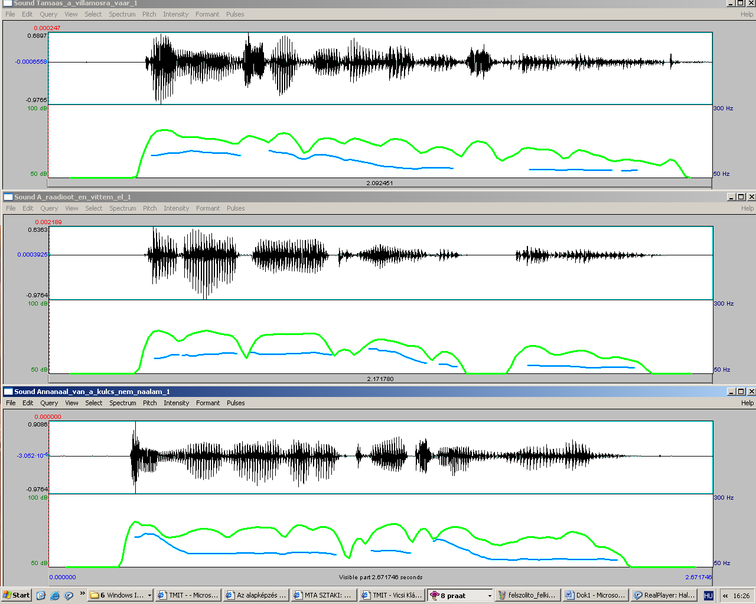

Slide 22
ARTIKULÁCIÓS BÁZIS:
A hangképző szervek jellemző mozgásainak összessége, amelyekkel a nyelvi rendszer elemeit a beszédben megvalósítjuk. A nyelvileg meghatározott artikulációs bázis a normatív anyanyelvi kiejtés feltétele.

Slide 23
A foniátria
a hangképzés, a beszéd, a gyermekkori hallás és
a nyelés, száj és garatűri szakaszának zavaraival foglalkozó orvosi tudomány.

Slide 24
Foniátriai vizsgáló módszerek
A hangképzési rendellenességre vonatkozó kórelőzmény (anamnézis
adatok felvétele)és a tünetek részletes kikérdezése
A beteg hangjának auditív megfigyelése
(pszichoakusztikus kiértékelés)
Műszeres vizsgálat

Slide 25
Auditív vizsgálat (pszichoakusztikus kiértékelés):
1. Hangszínezet vizsgálat
2. Hangerőfokozás képességének a vizsgálata
3. Hangtartás képességének a vizsgálata
4. Hangindítás és hangmegszakítás jellegének a vizsgálata
5. Milyen a beszédhangfekvés
6. Mekkora a hangterjedelem
7. Melyik hangosztályba tartozik

Slide 26
Auditív vizsgálat:
A beszéd hangminőségének jellemzésére használt szubjektív skála
A foniátriai gyakorlatban a hangminőség leírására használt skála az RBH skála.
Számadattal leírható rekedtségi skála.
- jól jellemzi a hangminőség javulását a hangkezelés során, tehát
numerikus fokmérője a hangterápia eredményességének,
- egyszersmind a beteg aktuális állapotát segít számszerűsíteni .
Négy-fokozatú auditív rekedtségi skála (3 súlyossági fok szerint),
ahol 0 = normál hangminőség,
3 = súlyos rekedtség.
Az R (Rauhigkeit) a hangszalagok rezgési irregularitásából adódó érdességet,
a B (Behauchtkeit) a hangszalagok zárási elégtelenségéből adódó levegő-turbulenciát,
a H (Heiserkeit) a rekedtséget általában jellemzi.
Általában folyamatos beszéd jellemzésére használják,
és kitartott hangra jellemzőek a kisebb értékek.

Slide 27
Probléma eredete
I. Hang képzőszervi megbetegedés
Gerjesztés, vagyis a hangadás, a fonáció zavara
A hangképző csatorna valamely részén bekövetkező elváltozás
II. Idegi eredetű megbetegedés
Az agy sérülései és betegségei, mint az afázia, a dizartria, a disztónia, stb.
A beszédprodukció zavarait okozhatja a pontatlan mozgástervezés,
az ingerületátvitel hibája,
a fonológiai feldolgozás romlása vagy az üzenet értelmezésének problémája.
dadogás, hadarás, kései beszéd, Parkinson kór, agyvérzés, stb
III. Hallási zavarok:
például siketség és nagyotthallás, középfülgyulladás és a hallott beszéd értésének zavara. Az anómia és a diszfázia is együtt járhat a beszédértés romlásával.

Slide 28
I. Hangképzőszervi megbetegedések
A tüdő és a hangszálak betegségei, sérülései, lélegzőszervi betegségek,
mint a hangszalagcsomók, fekélyek, bénulások, és a gége és tüdő rákjai.

Slide 29
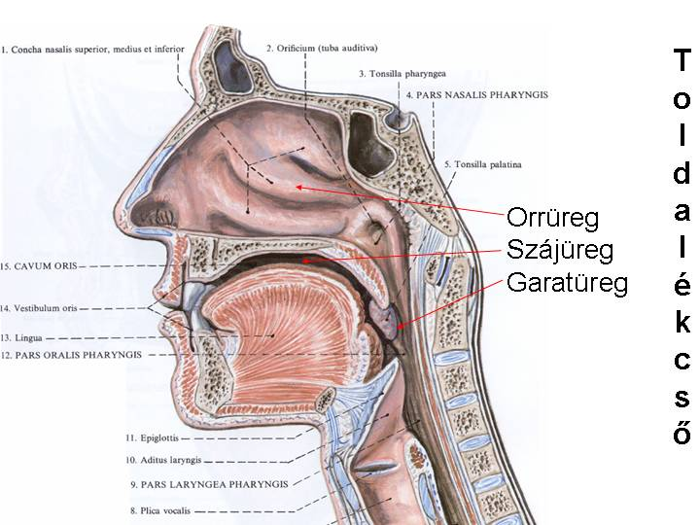

Slide 30
Hangképzés fázisa | Rövid leírása | Hangképző szervek | Hangképzési rendellenesség | Hatása a beszédhangra
Légáram generálása | Rekeszizom, mellkas és has összehangolt működése eredményeként | Tüdő, rekeszizom, mellkas, has, légutak, hörgők, légcső | Obstruens légzési zavar, asztma, légcső szűkülete, légző izmok bénulása | Gyenge és halk hang, rövid hangkitartást
Hangszalagok zárása | Légzéskor a hangszalagok nyitottak, míg beszéd, éneklés közben közel vannak egymáshoz | Gége porcait izmok és szalagok kötik össze. A gége izomzatában motoros idegvégződések találhatóak, | Gégében elhelyezkedő idegeinek bénulása, porcok ízületi kopása, hangszalagokon szövetszaporulat, polipózis, hangszalagok atrophiája,sebesülése | A hangrés nem tud elégségesen záródni: a hang- indítás jellege feszes, lágy, kemény,rekedtség, diplophonia,hangszalagok fáradása
Hangszalagok kváziperiódi-kus rezgése hangot generál | A hangszalagok rezgésük során generálják a nyomásingadozást | Hangszalagok szélének rezgő mozgása játssza a főszerepet a hangforrás képzésében | Hangszalagokon szövetszaporulat:cysta, csomó, polip, papilloma | Rekedtség, gyenge hang, mélyebb alaphang, ”száraz hang”

Slide 31
Akusztikai jellemző | Rövid leírása | Hangképző szervek | Hangképzési rendellenesség | Hatása a beszédhangra
Hangerő, hangosság | A hang intenzitásának szabályzása a légáram nagyságától és a hang- szalagok feszítettségé től, ellenállásától függ | A hangszalagok elaszticitásától függ , hogy azokat mennyire és milyen hosszan lehet „szétnyitni” | Hangszalagokon szövetszaporulat:cysta, csomó, polip, papilloma, paresis, paralysis | Hang megtörése, hangképzés hiánya
Hang- magasság | Hangszalagok feszítettségének és a légáram nagyságának függvényében alakul a hangmagasság, | Hangszalagokat elaszticitása és feszítő izmok ereje | Paralysis, Reinke–ödéma, hangszalagok daganata | Magas hangok hiánya ,hang „megtörése”
Hangszín | Az egyénre jellemző hangkarakterisztikát a rezonátorterek deformálódása, nagyságának variabilitása, befolyásolja | Hangszalagok rugalmassága, ellenállása, tömege, rezonátorterek mérete | Megfázás, hangszalagok sérülése, Reinke-ödéma, szövetszaporulat bárhol a hangképzéső csatornában | Nazális hang, rekedtség, torzult hang

Slide 32
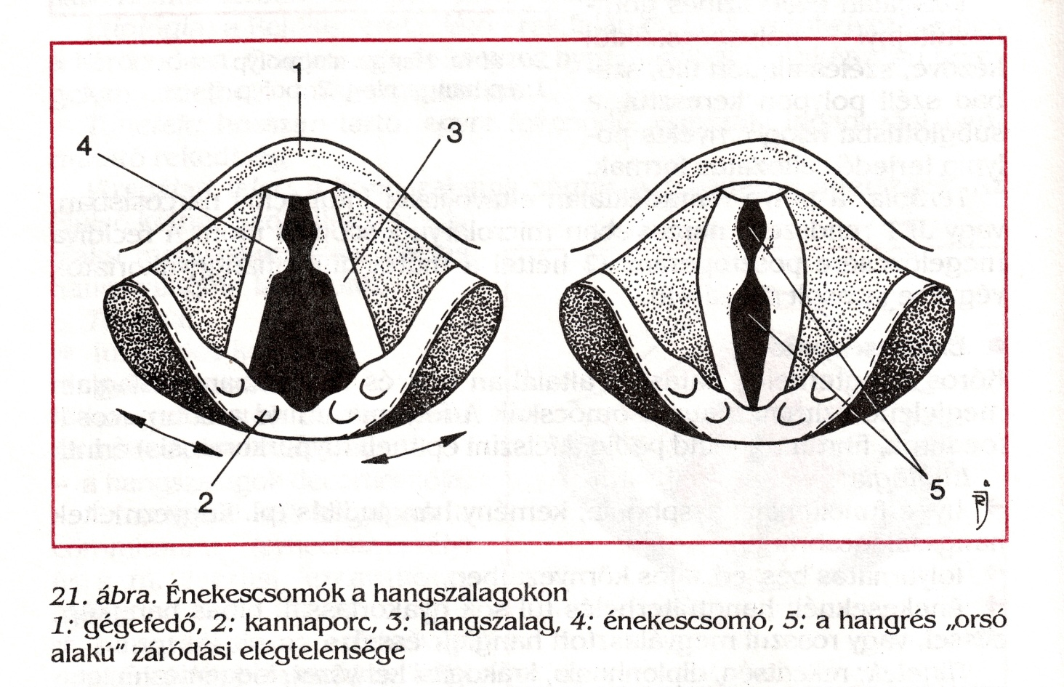
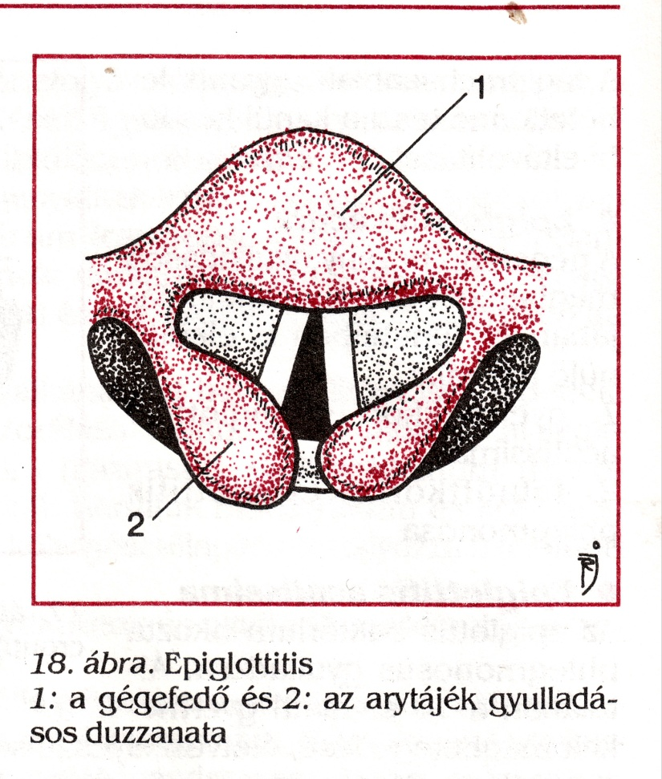

Slide 33
II. Idegi eredetű megbetegedések

Slide 34
Afázia
összefoglaló elnevezése mindazon beszédzavarnak, amelyek organikus agyi sérülés következtében jönnek létre. A nyelvhasználat kivitelezésének zavara áll fenn.
Az afáziának több formáját lehet megkülönböztetni:
szenzomotoros
motoros
szemantikus
Szintaktikai
A szenzomotoros afázia fő tünete ép hallás mellett a beszédmegértés zavara; emellett folyamatos beszéd, szó- és hangtévesztések, neologizmusok jellemzik.
A motoros afáziában a beszédszervi működések zavara mellett leginkább a beszédkészségek érintettek; a beszéd megértése és a nyelvi emlékezet közepesen zavart, ami félreértésekhez vezet.
A szemantikus afáziában egyes szavak jelentésének felfogása sérül.
A szintaktikai afáziában a mondatalkotás nem megfelelő (agrammatizmus).

Slide 35
Dizartria
a beszédmozgások koordinációs kivitelezésének, a kiejtésnek a zavara.
Tehát a kiejtés sérül.
Hátterében különböző agyi sérülések, vagy egyes agyidegek sérülései állhatnak.
Ezek a három osztatú ideg (lat. nervus trigeminus), az arcideg (lat. nervus facialis),
a nyelv-garatideg (lat. nervus glosspharyngeus), a bolygóideg (lat. nervus vagus)
és a nyelv alatti ideg (lat. nervus hypoglossus).
A dizartria tüneteit a sérülés helye és kiterjedése határozza meg, amely együttesen
megmutatkozik a légzés eltérésében, a hangadás és a kiejtés érthetetlenségig
fokozódó torzulásában, illetve a beszéd zenei elemeinek változásában.
A sérülés helyének függvényében a beszéd lehet szaggatott, fújtató, szabálytalan ritmusú,
elkent vagy monoton.
A beteg a szótagokat és betűket nem tudja rendes szavakká összefűzni.
A dizartriában szenvedők többnyire az egyes betűket vagy szótagokat helyesen ejtik ki,
de a szavakból nem tudnak értelmes mondatokat alkotni, ezért ezt a betegséget
szótagbotlásnak is szokták nevezni. Az ilyen beteg pl: (Peking) helyett (Keping)-et mond.
Legtöbbjük normálisan tud írni és olvasni, mivel rendszerint a beszédképzés és -értés
nem érintett az afázia egyes formáitól eltérően.

Slide 36
Műszeres vizsgálatok:
1. Rezgés vizuális mérése: információt ad a hangszalagok belső szélének állapotáról,
2. Levegő áramlásának mérése: a tüdő és a has hangkeltő képességeit,
valamint a hangszalagok levegőáteresztő képességeit
tárja fel
3.Hangképzés működésének különböző mérései : megállapítják a színképi,
intenzitásbeli és időtartambeli korlátokat,
4. az akusztikai analízis : a produkált hangjelet vizsgálja,
és ebből felderít és dokumentál számos rendellenességet
a hangjelben,
5. Gége elektromiográfia: a megfelelő ideg-izomi működésnek a hiányát vagy
a jelenlétét erősíti meg.

Slide 37
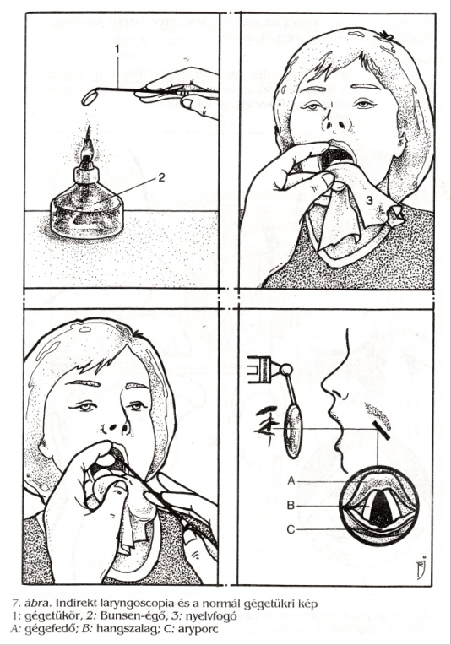
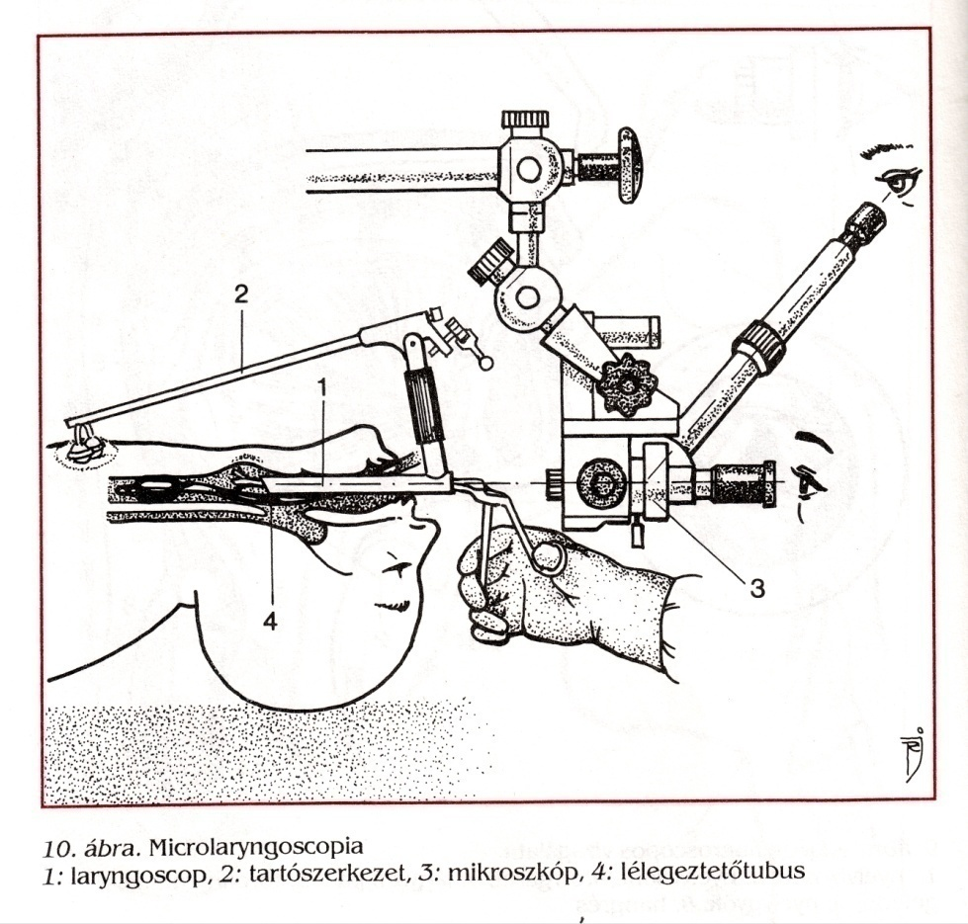
Műszeres vizsgálatok:
Rezgés vizuális mérése -- Laringoszkópia:
közvetett/indirekt:
a gége vizsgálata tükör segítségével
vagy
közvetlen/direkt:
Laringoszkóp:a gége vizsgálatára szolgáló, vékony, fényforrással
ellátott cső.

Slide 38
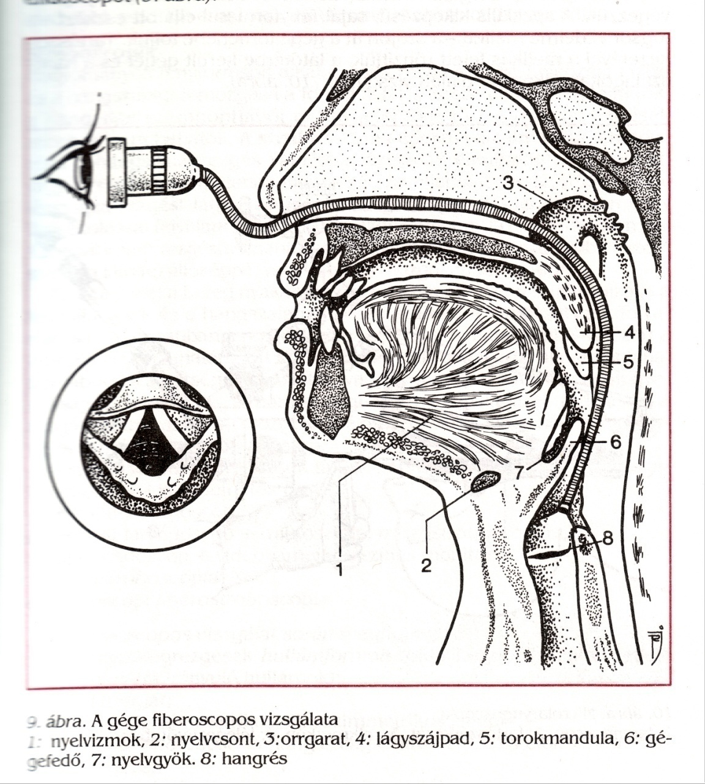
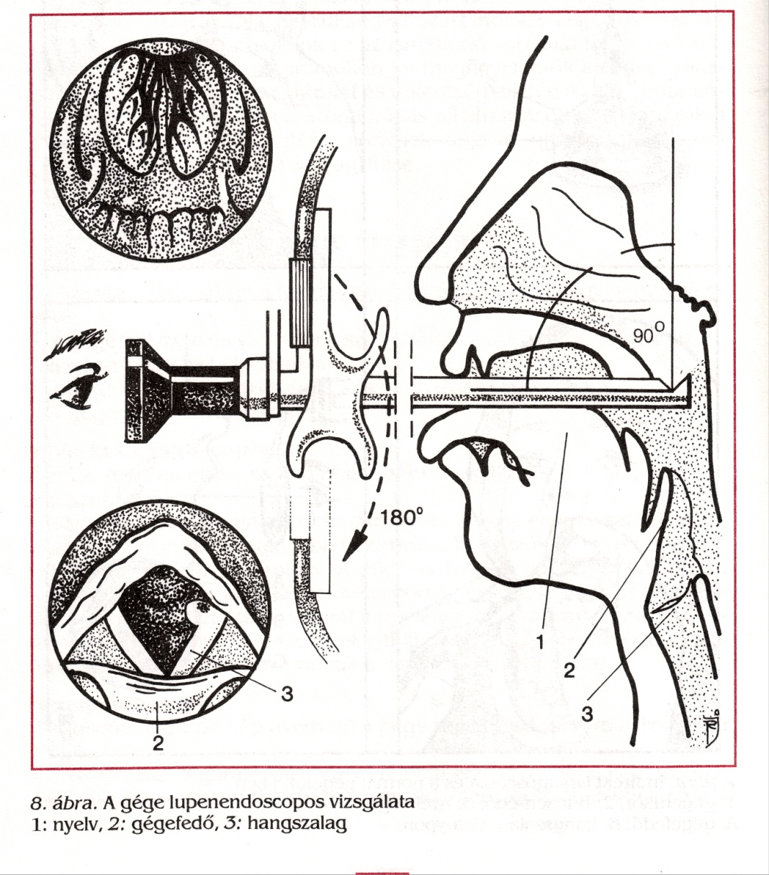
rugalmas és merev endoszkóp

Slide 39
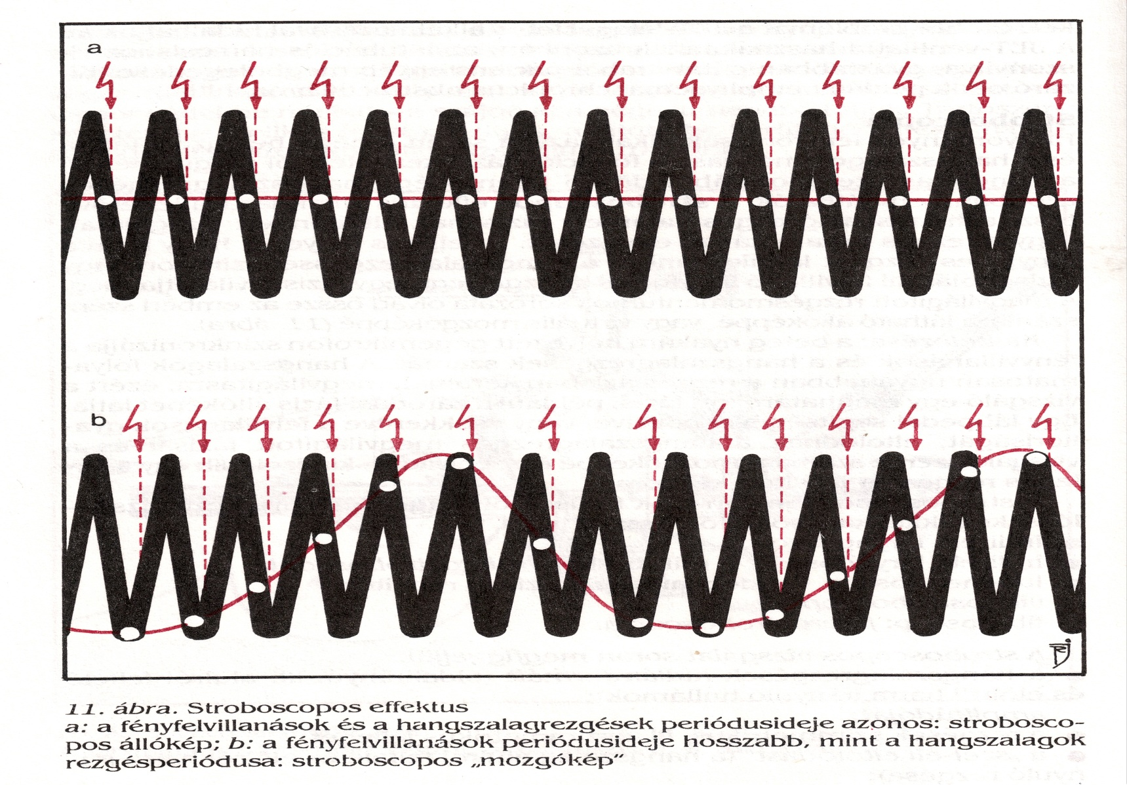
Stroboszkópia
A hangszalagrezgés valamely fázisának elkülönített vizsgálata,
a rezgés folyamatának az ellenőrzése
A megvilágított rezgésmomentumok sorozata olvad össze
az emberi szem számára látható állóképpé vagy virtuális mozgóképpé.
A beteg nyakára
helyezett gégemikrofon
segítségével mérik a beszélő
hangszalagrezgésének
alapperiódusát.
Ezt az alapperiódust
visszacsatolva a fényforráshoz,
a berendezés szinkronizálja a
fényvillanások és a
hangszallag rezgések
számát.
(0,2 sec a retina képmegtart. Idő)

Slide 40
Stroboszkópos vizsgálat alkalmas:
A hangszalagrezgések hullámformái, amplitúdója
Rezgések szimmetrikus, illetve aszimmetrikus jellege
A „szél éli eltolódás”
A zárási fázis tökéletes, vagy elégtelen volta vizsgálatára
Fonációs rezgésképtelenség megállapítására, extrém gyulladás, hegesedés megállapí-
tására

Slide 41
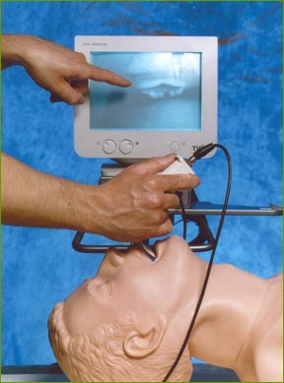
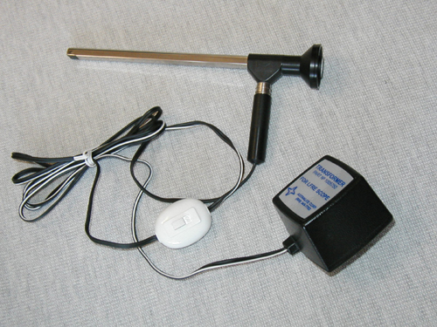
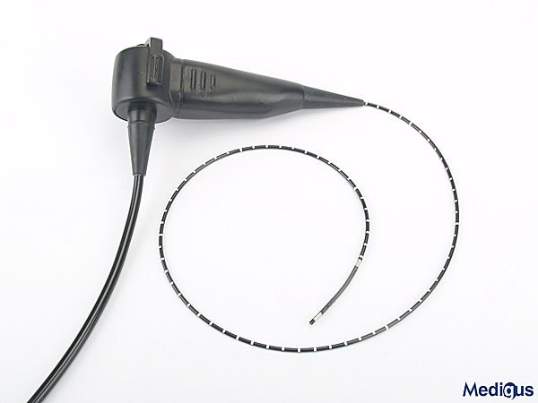
Strobovideolaringoszkóp
A stroboszkóp és egy videókamera összekötve.
Nagy sebességű videófelvétel
A nagy sebességű videó berendezés 2000-4000 fekete-fehér képet rögzít másodpercenként.

Slide 42
A flexibilis fényoptikás laringoszkóppal kiegészítve, az egyedüli legfontosabb technológiai előrelépés a gégediagnosztikában. A stroboszkópikus fény lehetővé teszi a hangszalagok belső szélén levő nyálkahártya fedőréteg megszokott, lassított felvételű kiértékelését.
Valójában egymást követő hangszalag hullámokat világít meg, minden kép 0,2 másodpercig őrződik meg a retinán. A megvilágított egymást követő darabkákat képileg összerakják videóként. A lassított felvételt keltő hatás azáltal jelenik meg, hogy a stroboszkópikus fény a hangszalag rezgésének frekvenciájához képest 2 Hz-el eltér. Abban az esetben, ha pontosan szinkronban lennének, egy állandó képet látnánk, mozdulatlan hangszalagokkal. A legtöbb esetben az a lassított felvétel elegendő a megfelelő klinikai elemzéshez.
A mért jellemzők közé tartozik:
-az alapfrekvencia,
-bilaterális mozgás szimmetriája,
-periodicitás, hangszalag záródás,
-nyálkahártya forma, olyan részek felderítése, amelyek nem végeznek rezgést és
-egyéb szokatlan dolgok.

Slide 43
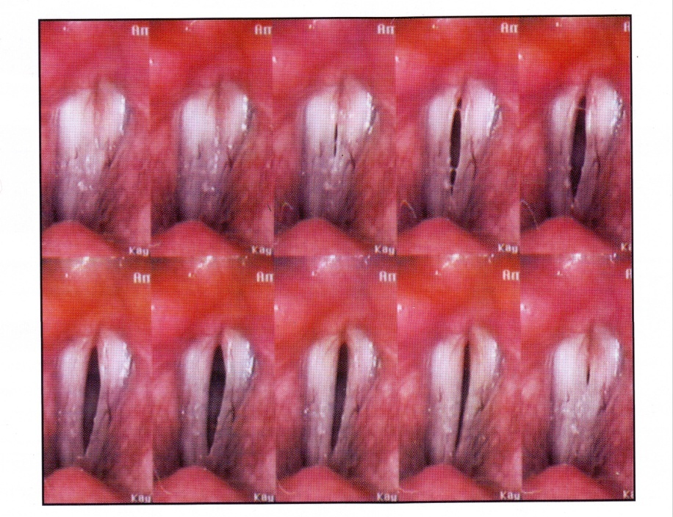
Videó felvétel a Kay
Elemetrics Stroboszkóppal.
36°-os intervallumonként
készít 10 felvételt (360°),
ezáltal szimulál egy
teljes glottális periódust.

Slide 44
Laringoscope
https://www.youtube.com/watch?v=LqdFL0u2HLY
5:14
https://www.youtube.com/watch?v=-1Fv7IPmJo4&t=18s
0:52

Slide 45
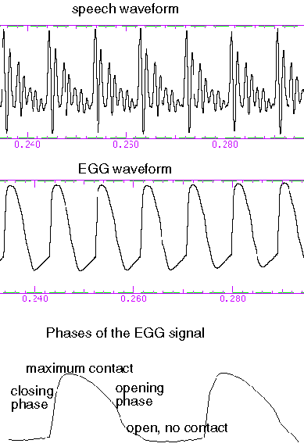
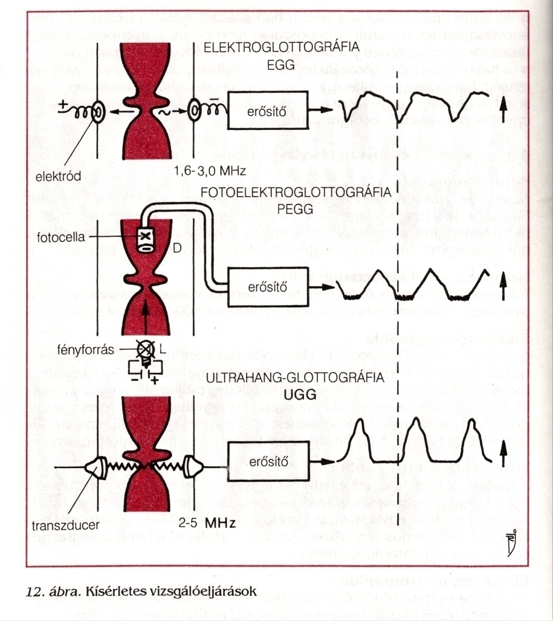
További vizsgálómódszerek:
elektroglottogram
Egy gyenge, magas frekvenciájú feszültséget vezetnek át a gégefőn az egyik elektródától a másikig. A hangszalagok
egymáshoz közeledve, gége ellenállása csökken, áram amplitúdó nő. Mikroáram amplitúdó-változásait
oszcilloszkópon észlelik. Ez az elektroglottogram.
Fotocella érzékeli a hangszalag rezgés közben a fény az intenzitásváltozást.
Ultrahang rezgés amplitúdó változik a hangszalag rezgésével.

Slide 46
Hangképzési képesség vizsgálata akusztikai jelfeldolgozással
A következő mérések elvégzéséhez jó minőségű felvevőkészülékekre:
mikrofonokra és hangkártyákra van szükség,
valamint megfelelő jelfeldolgozó szoftverekre.
A mérendő mennyiségek:
Maximális hangképzési idő[sec]
A beszélő alapfrekvenciája [Hz]
Alaphang frekvencia tartománya [Hz]
A hangképzés zenei frekvencia tartománya [Hz]
Ennek átlagos értéke 35 félhang professzionális énekesek esetén.
A hang szín [dB/Hz]
A frekvencia tartományok:
basszus regiszter, mellregiszter, középregiszter, fejregiszter, fisztulahang,
falzettregiszter, füttyregiszter

Slide 47
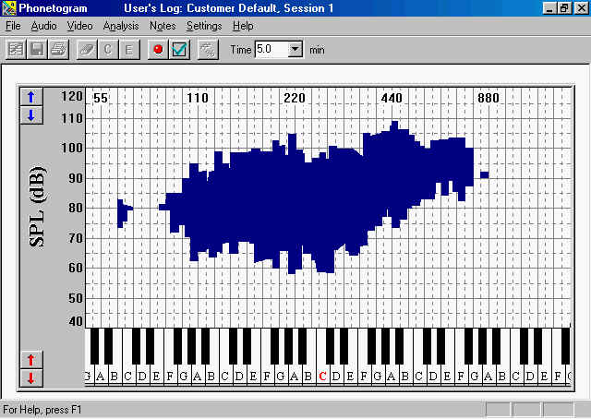
A hangképzés intenzitás tartománya [dB]
Az alapfrekvencia változásával az intenzitás tartomány is változik,
legnagyobb értéke a középső frekvencia tartomány esetén van.
Az intenzitás tartomány változása gyakori hangképzésbeli rendellenességeknél,
ám azok kimutatására nem alkalmas, mivel nem túl nagy érzékenységű módszer.
Frekvencia-intenzitás profil – HANGMEZŐ VIZSGÁTAT
a legnagyobb és legkisebb hangnyomás szint értékeket ábrázoljuk
a különböző alapfrekvenciákon beszéd és énekhang esetében.
Az így kapott ábrát hangmezőnek (phonetogramnak) nevezzük.
A hang állapotáról ad információkat.
https://www.youtube.com/watch?v=q43TyLc9Sbo
1:48

Slide 48
Hang és beszéd rehabilitáció

Slide 49
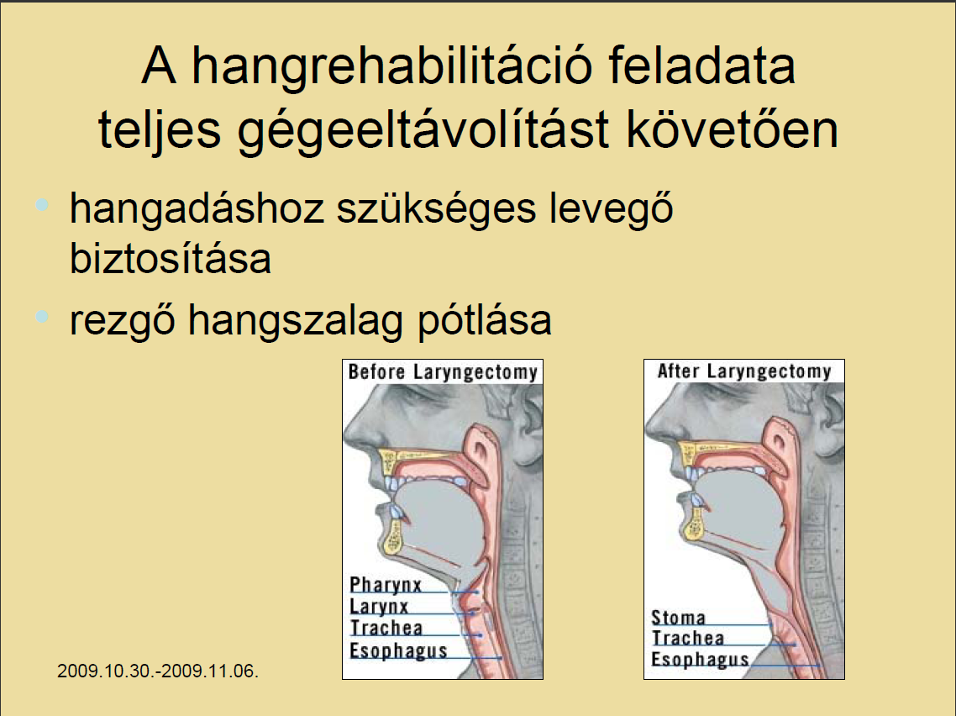


Slide 50
A hangrehabilitáció lehetőségei
1. - Nyelőcsőhang
2. - Elektromos műgége
3. - Hangprotézis

Slide 51
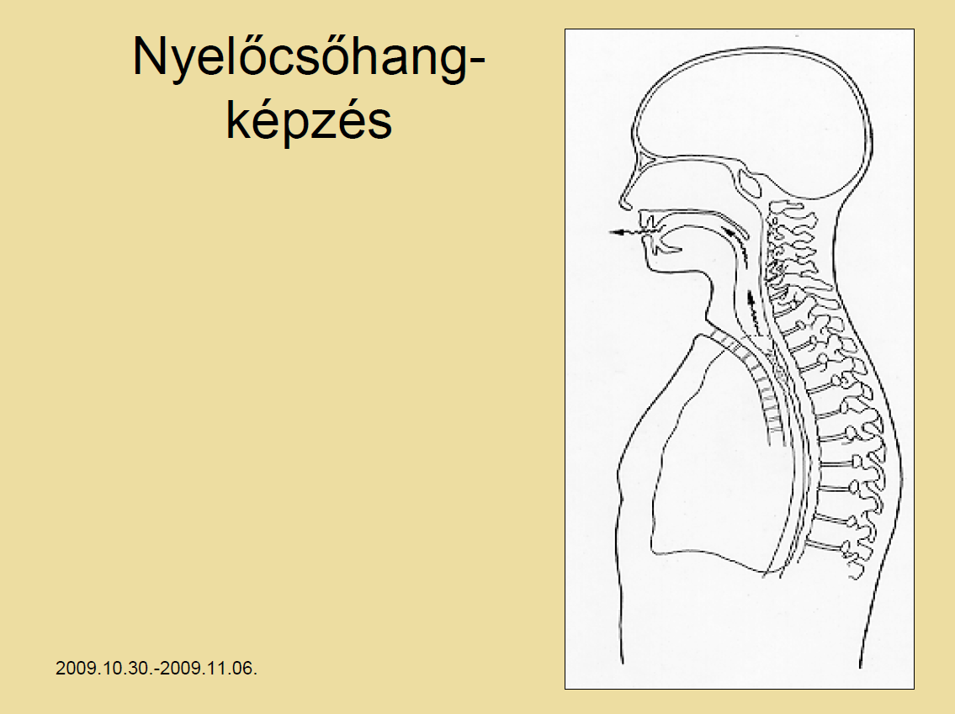
1.
Beszédterápiával kialakítható,
de sokan nem képesek ezt a fajta
hangképzést elsajátítani.

Slide 52
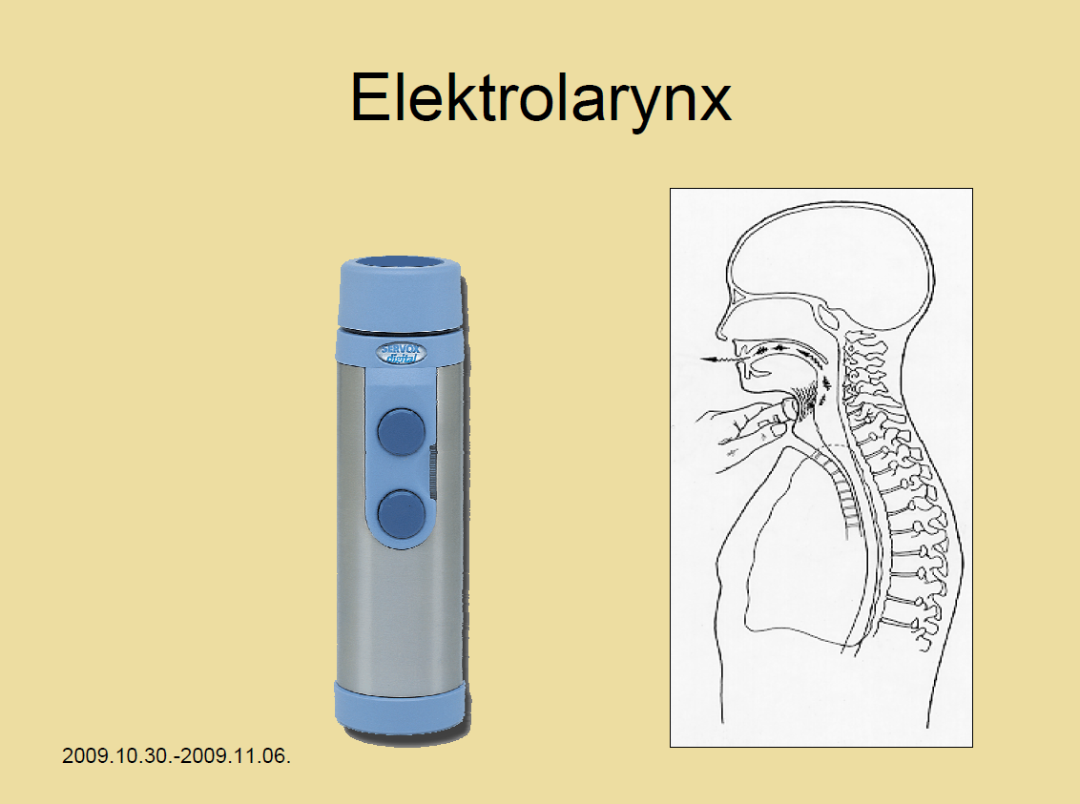
2.
(Elektromos műgége)
Nyelőcső-beszéd
elsajátítására képtelen
teljes gégeeltávolításon
átesett betegek részére
Mindenki által könnyen
elsajátítható használat
Gyorsabb, hangosabb,
általában jobban érthető,
mint a nyelőcső beszéd
Hangzása idegen,
nem hasonlít a normál
beszédhanghoz
https://www.youtube.com/watch?v=XPjcIYfYL_s

Slide 53
Az újabb készülékek jellemzői
Egyéni hangszín
Pontosabb hangerő beállítás
Kisebb súly
Bőr alá beültethető elektrolarynx

Slide 54
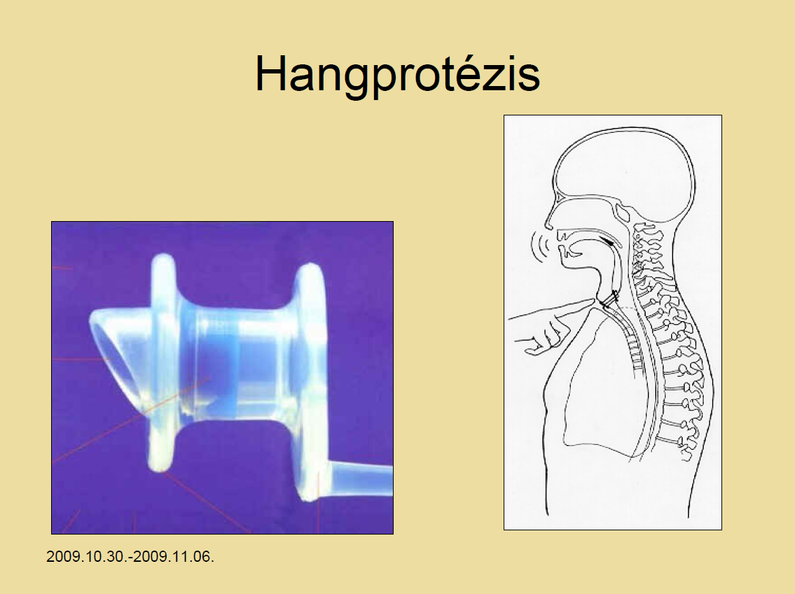
3.
Tartósan beépíthető
Alacsony ellenállású
Szelepes mechanizmus

Slide 55
Jellemzői:
A beszéd során a tüdőben lévő teljes levegőmennyiség felhasználható
Hangzása nagymértékben hasonlít a normál beszédhanghoz
Időszakosan cserére szorul
Testidegen – gyulladás, tartós sipoly alakulhat ki a nyelőcső és a légcső között

Slide 56
Számítógép alapú kiejtésoktatás és beszédfejlesztés

Slide 57
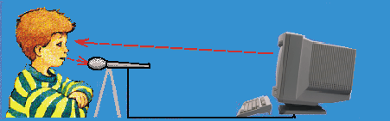
Alapelv
A beszéd rendellenességeinek javítása
a beszédparaméterek és/vagy az artikuláció vizuális megjelenítésével,
a hallási és látási csatornán történő visszacsatolással.

Slide 58
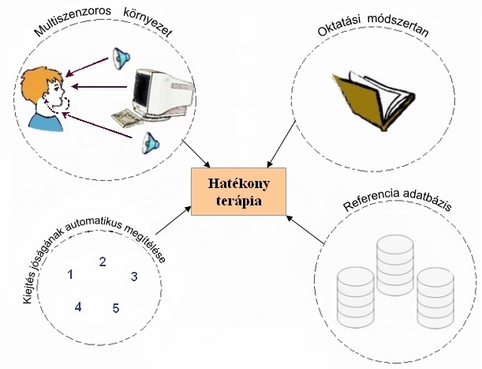

Slide 59
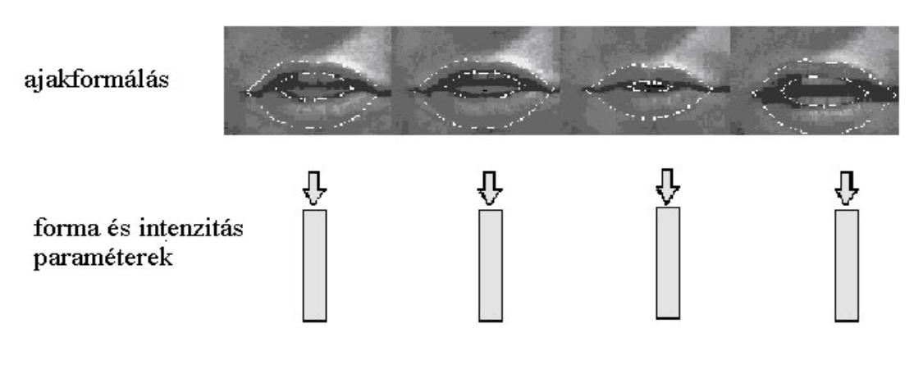
Folyamat orientált megközelítés
magát az artikulációt mutatják be a tanulóknak
a beszéd közbeni artikulációs mozgás grafikai megjelenítésével, videóval, vizuá­lis
beszédszintézissel.
Közvetlenül a beszédképző szervek pontos beállítására teszik a hangsúlyt.
Vizuális beszédszintézis
Ezek artikulációs mozgást modellező rendszerek szintetikus arcok, mesterségesen előállított beszéddel.

Slide 60
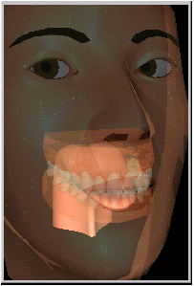
Hallássérült gyermekek esetén problémát jelent, hogy a belső hangképző szervek pozícióját
nem lehet látni.
A fejlesztők igyekeznek a modellekben a rejtett beszédszerveket is láthatóvá tenni,
de egyelőre ezek a rajzok még elég riasztóak

Slide 61
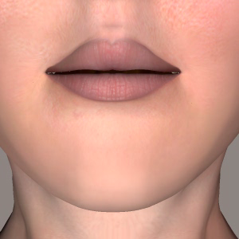
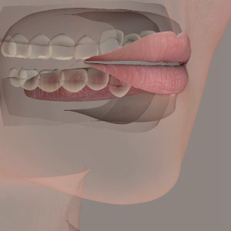
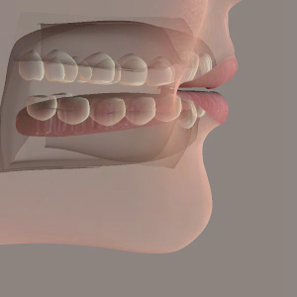

Slide 63
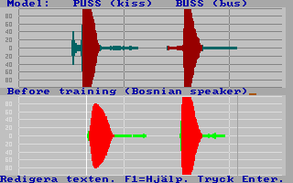
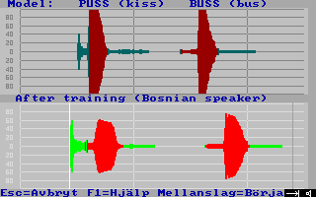
Produktum orientált megközelítés
akusztikai produktum vizuális megjelenítése
különböző akusztikai paramétereket jelenítenek meg.
Rögzítik a beszédjelet, visszajátsszák, közben megjelenítik a képernyőn valamely formában.
IBM ”Speech Viewer”
Hullámforma megjelenítés zárhangok gyakorlására.
A gyakorlás előtti, és a gyakorlás utáni állapotokat lehet összevetni. (IBM Speech Viewer)

Slide 64
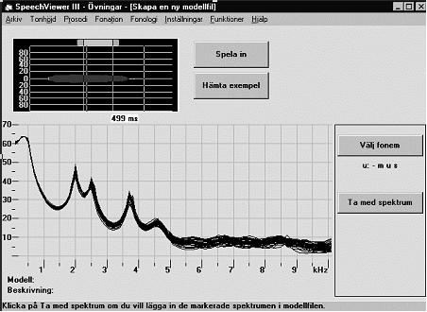
Az ’u’ hang színképi megjelenítése
(IBM Speech Viewer)
Az ábrák nehezen feldolgozhatóak

Slide 65
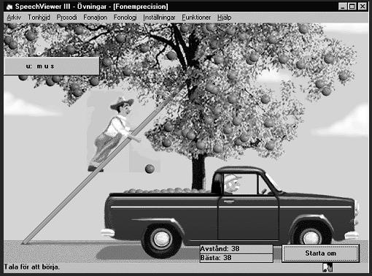
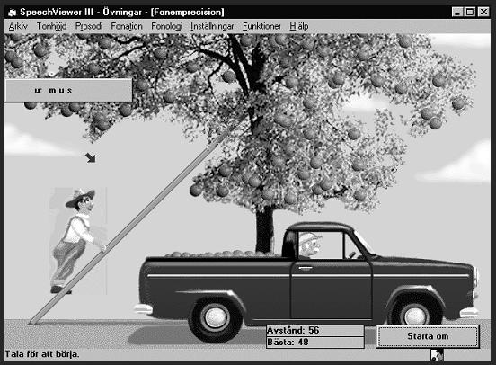
Az ’u’ hang helyes (a), és helytelen kiejtésben (b) (IBM Speech Viewer)
A program használatakor problémát jelent, hogy a gyermek nem tudja felmérni,
hogy milyen a jó kiejtés, és azt sem,
hogy az ő kiejtése milyen messze van az optimálistól,
mit kell csinálnia, hogy az adott hang képzése jó legyen.

Slide 66
Produktum orientált megközelítés
Beszédkorrektor
Többnyelvű, hallási és látási visszacsatolás együttesével kialakított beszédoktató és rehabilitációs rendszer
Kereskedelmi neve: Varázsdoboz
Ingyenesen elérhetõ a program. A program letöltéséhez kérem írjon egy e-mailt a kiss.gabor@tmit.bme.hu címre. A tárgy legyen varázsdoboz.

Slide 67
Akusztikai paraméterek
Képi megjelenítése
Hangképek
A hibás képzéskor megjelenő hangkép eltér a helyes ejtést jellemző hangképtől. Ez ad lehetőséget arra, hogy a rendszer hatékonyan rávezessen a helyes hangsor képzésére.

Slide 68
A Beszédkorrektor (Varázsdoboz)
egy olyan számítógépes oktató rendszer, amely
a gyermekek artikulációs bázisának megteremtésében,
a beszédhangok helyes kiejtésének kialakításában, rögzítésében, automatizálsában,
mikroszegmentális paraméterek (hangsúly, hanglejtés, ritmus) helyes beállításában nyújt segítséget

Slide 69

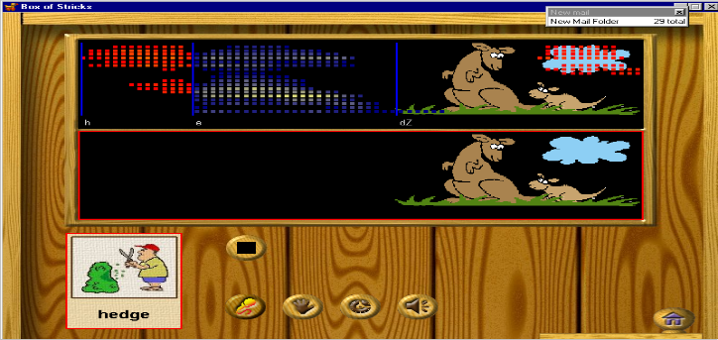
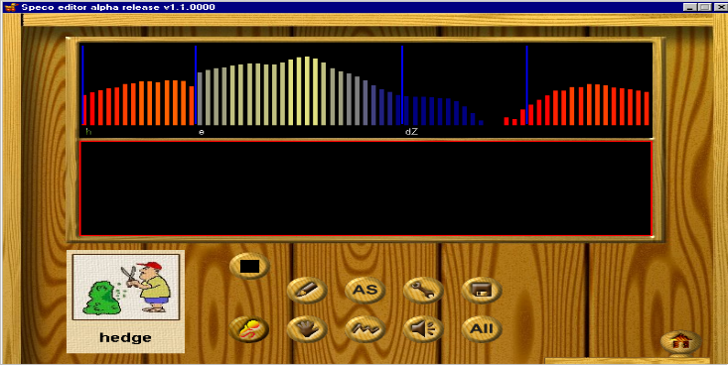
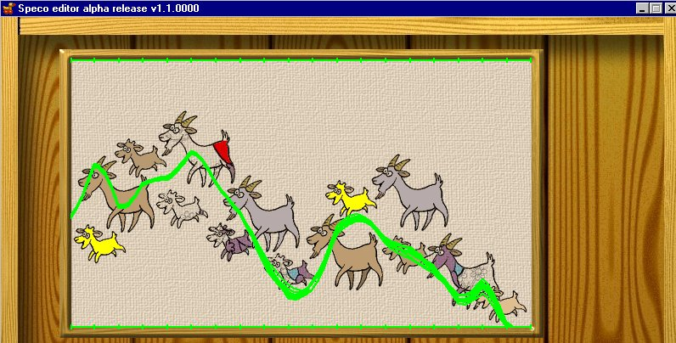
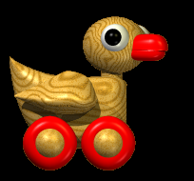
Rendszer jellemzők
Multiszenzoros oktatási módszer
Beszédre jellemző kusztikai
paraméterek kiválasztása,
mérése,
a mért paraméterek vízuális megjelenítése--hangképek
Gyermekek képességeihez illeszkedő felhasználó orientált
oktató szoftver
Automatikus visszajelzés:
A kiejtés jóságát automatikusan jelző
beszédfelismerő használatával

Slide 70
Oktatási módszertan a Beszédkorrektor rendszerben
Elsősorban az 5-7 éves,beiskolázás előtti, szellemileg egészséges gyermekek átlagos teljesítményszintjéhez alkalmazkodik a program.
Ebben a korban még ki lehet alakítani stabil fiziológiás szenzomotoros csatolásokat, az artikulációs bázist, így a megtanult, helyes hangadás, artikuláció, hanglejtés stabilan megmaradhat.

Slide 71
Program felépítése
+ Előkészítés
  o Hangerősség
  o Ritmus
  o Színkép
  o Zönge * Alaphang * Zöngés - zöngétlen
+ Sziszegők
o Beszédhang kialakítás
* Artikuláció
*Kitartott hang
* Hangkapcsolat – Elején – Belsejében – Végén ~30 egység/fonéma
o Szavak – Elején – Belsejében – Végén ~20 szó/fonéma
o Mondatok ~10 mondat/fonéma
o Szópárok ~10 szópár/fonéma
+ magánhangzók
o Beszédhang kialakítás
* Artikuláció
* Kitartott hang
* Hangkapcsolat ~30 egység/fonéma
o Szavak * Egyszótagú * Többszótagú ~30 szó/fonéma
o Mondatok ~10 mondat/fonéma
o Szópárok ~10 szópár/fonéma
+ Dallammenet
Angol, szlovén, svéd, magyar adatbázisokkal

Slide 72
Akusztikai paraméterek
Képi megjelenítése

Slide 73
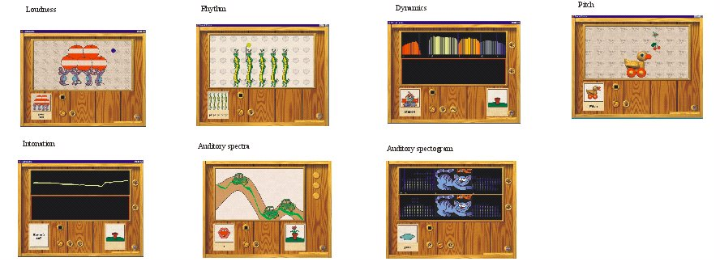
akusztikai paraméterek:
hallási spektrum, hallási spektogram, színképi különbség, hangenergia,
alaphang, intonáció, ritmus stb.
ritmus
dinamika
alaphang
hangosság
intonáció
szinkép
spektogram

Slide 74
Háttérképek
Különböző paraméterek megjelenítésénél
különböző háttérképeket segítik az értelmezést
Szerepük a lényegkiemelés

Slide 75
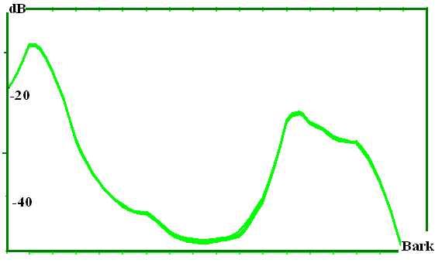
Hallási spektrum
A hallási spektrum (színkép) a különböző hallási (Bark) sávokban egy adott időkeretben (10 msec)
mért intenzitásszintek.
Dinamika 50 dB.
Egy gyermek által bemondott kitartott é hang mért görbéi helyes kiejtés esetén,
a helyesen képzett é hang megengedett hallási spektrumának ingadozási sávjában, magyarázó háttér képpel.

Slide 76
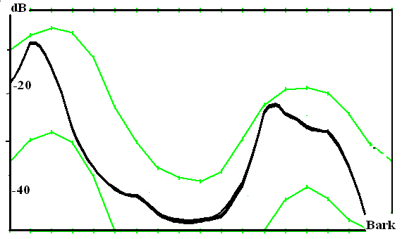
Hallási spektrum
A hallási spektrum (színkép) a különböző hallási (Bark) sávokban egy adott időkeretben (10 msec)
mért intenzitásszintek.
Dinamika 50 dB.
Egy gyermek által bemondott kitartott é hang mért görbéi helyes kiejtés esetén,
a helyesen képzett é hang megengedett hallási spektrumának ingadozási sávjában, magyarázó háttér képpel.

Slide 77
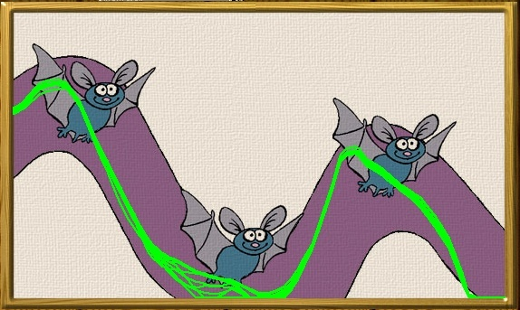
Hallási spektrum magyarázó háttér képpel.
A hallási spektrum (színkép) a különböző hallási (Bark) sávokban egy adott időkeretben (10 msec)
mért intenzitásszintek.
Dinamika 50 dB.
Egy gyermek által bemondott kitartott é hang mért görbéi helyes kiejtés esetén,
a helyesen képzett é hang megengedett hallási spektrumának ingadozási sávjában, magyarázó háttér képpel.

Slide 78
Prozódiai Oktatóprogram
A beszéd audió vizuális megjelenítésével alkalmas arra,
hogy segítse a tanulót egy-egy mondat helyes hanglejtésének, ritmusának az elsajátításában.
A rendszer prozódiai felismerője a kiejtés jóságáról automatikus visszajelzést ad a
gyakorló számára a vizuális megjelenésen túl..
Ingyenesen elérhetõ a program.
A program letöltéséhez kérem írjon egy e-mailt a sztaho@tmit.bme.hu címre.
A tárgy legyen Prozódiai Oktatóprogram.

Slide 79
Négyféle tanulási mód
Szabad gyakorlás
Választott kérdésre megfelelő felelet adása
Választott mondat többféle tagadása
Részvétel egy előre megírt párbeszédben
Dallemmenet és intenzitás megjelenítése
Az intonáció és a hangsúlyozás helyességének
ellenőrzése.
Ritmus és dallammenet együttes megjelenítése
Dallammenet és intonáció megjelnítése a magánhangzók helyén
Ritmus vizuális visszajelzése
Az időbeli ejtési hibák egyszerű és hatékony visszajelzése.
Automatikus értékelés
A bemondásra automatikus értékelést kap három prozódiai szempont szerint.

Slide 80


Slide 81
Hibrid, produktum és folyamat orientált megközelítés
Beszédasszisztens
DEMO

Slide 82
A logopédiai terápiák során alkalmazható programok, szoftverek
http://www.jgypk.hu/mentorhalo/tananyag/az_ikt_alkalmazasa_a_gyogypedagogiaban_V2/10_fejezet_a_logopdiai_terpik_sorn_alkalmazhat_programok_szoftverek.html

Slide 83
A HALLÁS,
A BESZÉDFELDOLGOZÁS ÉS MEGÉRTÉS
REHABILITÁCIÓJA

Slide 84
A fül működése
https://www.youtube.com/watch?v=9Cv7EjVJLLk&t=32s

Slide 85
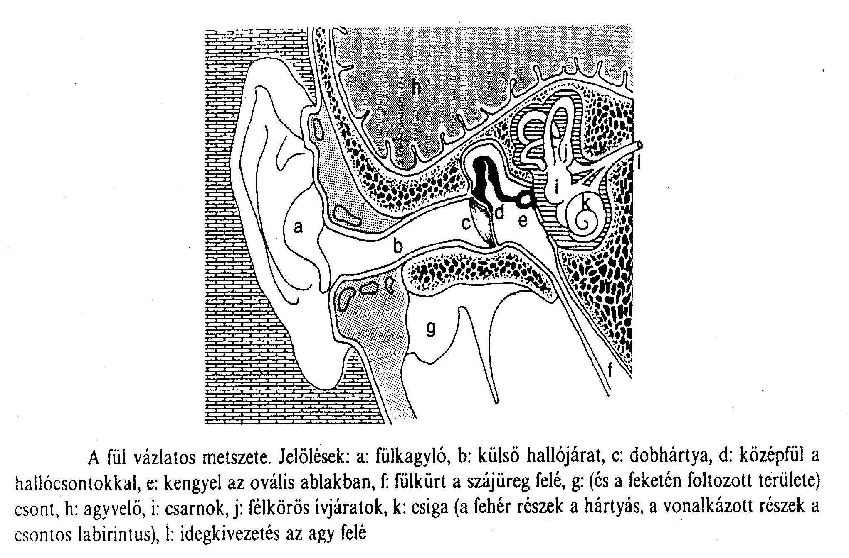
  A fül szerkezete
A fül akusztikai, mechanikai, hidrodinamikai elektromos jelátalakító,
idegvezetési és agyi szerkezet.

Slide 86
Külső fül
védő, hangoló szerep
2,5 – 2,7 cm hosszú, rezonancia ~ 3500 Hz-en.
Középfül
védő, illesztő szerep (A levegő és a belső fülben lévő folyadék között nagy az akusztikai
impedanciabeli különbség. A középfül biztosítja az illesztést a két különböző közeg között
olyan jól, hogy pl. 800 Hz-en gyakorlatilag veszteség nélkül jut be a mechanikai rezgés
a belső fülbe, az akusztikai ellenállás megközelítőleg egyenlő a levegőével)
csontocskák 2-8 mm, rezgést továbbítják a dobhártyától a belső fül hártyás ovális ablakára
dobhártya Ø: 55 mm2
ovális ablakkerek ablak
ovális ablak Ø: 3,2 mm2
Belső fül
Frekvenciaelemzés,
mechanikus rezgések megfelelően kódolt idegi impulzusokká alakulnak át.

Slide 87

Belső fül

Slide 88



Slide 89


Slide 90

    Hallóidegek agyba vezetése
Mind a föl, mind a leszálló ágak
keresztezik egymást.
A bal fülben beadott jel 80-85%
a jobboldali agyfélteke homloklebenyébe
fut és viszont.
A két homloklebeny
nem szimmetrikus:
bal féltekén időbeli megfejtés,
beszéd-feldolgozás történik,
jobb félteke a térbeli információ,
színképi megfejtés helye (zene).

Slide 91
Halláskárosodás
A halláskárosodás különböző kategóriái:
a fül mely részén található a károsodás – ez a halláscsökkenés típusa
milyen súlyosan érinti a károsodás a hallásérzékenységet – a halláscsökkenés foka
melyik fület érte a károsodás – a halláscsökkenés oldala

Slide 92
Audiometria
Halláscsökkenés mértékének és feltételezett helyének meghatározása
Pontos adatokat csak kalibrált mérőműszeres vizsgálatokkal lehet elérni.
Szubjektív audiometria: a mérés a beteg aktív közreműködésével történik.
Objektív audiometria: a beteg aktív közreműködése nélkül.

Slide 93
Szubjektív audiometria
A hallórendszer egészét vizsgálja.
Audiométer: szabályozható hanggenerátor, amelynek frekvenciája és hangereje pontosan beállítható.
Szabványos vizsgálati frekvenciák:
60, 125, 250, 500, 1000, 2000, 4000, 8000
plusz frekvenciák még: 1500, 3000, 6000
Generátor: szinuszos keskenysávú zörej és fehérzaj generátor, légvezetéses vizsgálathoz fejhallgatót (pl. Telephonics TDTH 49-es, 50-es típus, vagy insert fülhallgatót (ER-3A típus) csontvezetéses vizsgálathoz vibrátort (Radio-EAR B71 típus
Csont-légrés: ~ 20 dB - normál hallás
  ~ 30 dB - folyadék van a középfülben
  ~ 50-60 dB - a hallócsontláncban szakadás van
  0 dB szenzorineurális halláscsökkenésről beszélünk

Slide 94

Tiszta hang audiometria

Slide 95



Slide 96
Beszéd audiometria
Tisztahang generátor helyett fonetikailag kiegyensúlyozott szógyűjteményt, számsorozatot használunk.
Beszéd-hallásküszöb
Különböző intenzitásszinteken szavakat hall a beteg, és azokat megkísérli visszamondani. Hallásküszöb: ahol a közölt szavak 50%-át helyesen adja vissza.
Beszédértés vizsgálat: azt vizsgáljuk, mennyire helyesen érti meg a beszédet a beszédküszöb fölött.

Slide 97

Beszéd audiogramok
Beszéd hallásküszöb
Beszédértés görbe (10-15 dB-lel
jobbra eltolt görbék)

Slide 98
Hallókészülékek
Az audiometriás vizsgálatokkal lehetőség van a halláskárosodás helyének és mértéknek megállapítására.
Ezek alapján már megtervezhető, kiválasztható az adott hallásveszteséghez legjobban illeszkedő hallókészülék.
Notes:
A hallókészülékek közös jellemzői, hogy a hangokat erősítik szelektív módon, azonban egyetlen hallókészülék sem képes minden hallásproblémát megoldani, de képes arra, hogy a hangokat felerősítse, ezáltal a hallást és a beszédértést segítse. Sokféle hallókészülék közül választhat a szakember, annak függvényében, hogy melyik karakterisztikája illik legjobban a beteg füléhez.

Slide 99
Hallókészülékek feladata
a hangot olyan szintre erősíteni, ami mellett a hallássérült érzékeli, és hatékonyan használja az akusztikus jeleket.
Típusai: testen viselhető,
szemüvegszárba épített, (csontvezetéses hangszórókkal)
fül mögötti,
fülbe helyezett,
mély hallójárati.

Slide 100

Alap hallókészülék blokkdiagramja

Slide 101
Digitális hallókészülék elvi felépítése
Központi részük a jelfeldolgozó processzor, amelynek a bemenetén értelemszerűen A/D,
kimenetén D/A konverter található.
Notes:
A digitális eszközök lehetőséget nyújtanak, és egyedülállóak, bizonyos feladatokat csak digitális jelfeldolgozással lehet megoldani (adaptív zajszűrés, visszacsatolás-csökkentés, stb.).
A dinamika-tartomány nagyságát a jelátalakítók és a processzor szóhossza korlátozza (jellemzően 16 vagy 32 bit).
Ennek megfelelően valamilyen szintű jelerősség-csökkentést vagy magas-szintű kompressziót alkalmaznak a bemeneten. A mintavételezési frekvencia jellemzően 12-32kHz között szokott
lenni, ezzel együtt a bemeneten egy alul-áteresztő szűrőt is alkalmaznak az aliasing elkerülésére [http://www.accuratehearingsystems.com/wp-content/uploads/2008/04/ric_dsd.jpg].
A jelfeldolgozó egység megvalósítható alkalmazás-specifikus integrált áramkörrel, vagy szabadon programozható eszközzel is. A hallókészülékekben használt DSP-k eltérnek a
hagyományos DSP-ktől. Ennek oka, hogy kisebb hely áll rendelkezésre, és az elemek rövid élettartama miatt a fogyasztást is csökkenteni kell [http://wp.hearingaidsolutions.co.uk/lyric-%E2%80%93-a-revolutionary-new-aid/].
Az utóbbi időben háttérbe szorultak az analóg készülékek, és csak egy-két kivétellel találkozunk velük (pl. Lyric – lásd később).
Alkatrészek
Mikrofonok, receiverek: követelmény a jó érzékenység, nagy sávszélesség, és a kis zaj. A mikrofonok jellemzően elektret mikrofonok.
Telefontekercs: segíti a telefon használatát jelentősebb torzítás és visszacsatolás nélkül, és az erre alkalmas színházakban / előadótermekben közvetlen rákapcsolódást tesz
lehetővé az adott hangrendszerre, könnyebbé téve a megértést és a tárgyra való koncentrációt.
Nyomtatott áramkör: leginkább hajlékony nyomtatott áramkörök, a jobb helykihasználás érdekében.

Slide 102
Fül mögötti készülékek
A fül mögötti készülékek a legáltalánosabban elterjedt készülékek. Rendszerint három részből állnak: a fülkagylóra, illetve mögé helyezhető készülékből, a fülbe/hallójáratba helyezhető illesztékből és az őket összekötő vékony csőből. [4]
Notes:
E készülékeknél fontos szerepe van az illesztéknek, hiszen ezen keresztül jut el a felerősített hang a hallójáratba. Az illeszték mindenkinél egyedi, a fülről készített nyomat alapján öntik ki valamilyen műanyagból. A műanyag típusának kiválasztásánál érdemes figyelembe venni a betegnek az egyes anyagokra vonatkozó allergiáit. Az egyedi (pontosabban mondva pontos) illeszkedés a viselő számára kényelmes és a visszacsatolás esélyét is lecsökkenti. Kellemetlen hatásként léphet fel az occlusio, vagyis az eltömődött fül érzete. Ennek kiküszöbölésére az illesztékbe egy szellőző csövet helyeznek, amelyen keresztül a hallójárat nyomása ki tud egyenlítődni a környezetével. Bizonyos esetekben szükséges lehet a hallójárat megfelelő – nagyobb hallásveszteség esetén teljes – elzárása,
amelyet a szellőző járat keresztmetszetének helyes megválasztásával tudják biztosítani. Nem megfelelő szellőző kialakításával a visszacsatolás megnőhet, rosszabb esetben az illeszték
használhatatlanná válik [Pytel, J. Audiológia. Victoria Kft. 1996.].
Állandó problémakör a mikrofon fülön kívül történő elhelyezése miatt szükséges zajszűrés, és a megfelelő irányhallás megvalósítása. A kívül elhelyezett mikrofon ugyanis minden irányból jövő hangot érzékel, így a fülkagyló és a hallójárat szerepét (szűrés, irányítás), algoritmusokkal kell megoldani. Ezek megvalósítása szinte kizárólag digitális jelfeldolgozással lehetséges, így e terület igen nagy hangsúlyt kap ezeknél a készülékeknél.

Slide 103

Fül mögötti hallókészülék
(BTE) alkatrészei
Notes:
Mivel a fül mögötti készülékeket jellemzően nagyobb mértékű halláscsökkenés esetén alkalmazzák, a szintén nagyobb erősítés miatt a mikrofon és a hangszoró között könnyen jelentkezhet visszacsatolás. Erre adhat megoldást a visszacsatolást elimináló algoritmusok használata, valamint a két részegység térbeli elkülönítése. [Branda E. Chalupper J. A New System to Protect Hearing Aids from Cerumen and
Moisture. Hearing Review. 2007.]

Slide 104
RIC (Receiver In the Canal) készülékek
A receivert (hangszoró) az illesztékben helyezik el.
Ez a megoldás magában hordozza annak az előnyét is,
hogy a dobhártyához közelebb eső hangszóró miatt
kisebb erősítés is elegendő.
[Branda E. Chalupper J. A New System to Protect Hearing Aids from Cerumen and
Moisture. Hearing Review. 2007.].

Slide 105

Fülbe (ITE) és hallójáratba (ITC) helyezhető készülékek
Közepes vagy nagyfokú hallásveszteség esetén alkalmazhatóak,
Előnyük, hogy a mikrofon közelebb esik a hallójárathoz, és a fülkagyló hangterelő hatása is érvényesül, így jobb irányérzetet adnak.
Hátrányuk, hogy nagyobb eséllyel jelenik meg akusztikus visszacsatolás.
ITE ITC
http://hearcom.eu/main/usertrials/hearingaidtypesMain/ITE_en.html
Notes:
A fülbe helyezhető készülék (ITE – In The Ear) egyedi kialakítású, az illesztékekhez hasonlóan a viselője fülének alakját veszi fel. Az egész elektronika ebben kerül elhelyezésre, így a készülék rögzítése az illeszkedésen alapul. Mérete jóval kisebb, mint a fül mögöttieké, ennélfogva a lehetséges erősítés nagysága is kisebb, ami miatt viszonylag nagymértékű halláscsökkenés esetén nem alkalmazható.
A hallójáratba (ITC – In The Canal) és a teljesen a hallójáratba (Completely In The Canal) helyezhető készülékek szintén rendelkeznek a fent említett tulajdonságokkal. Kozmetikai szempontból előnyösebb a kialakításuk. Mivel a dobhártyához közelebb helyezkednek el, kisebb erősítéssel is elérhetjük ugyanazt az intenzitást, mint a külső készülékeknél. A mikrofon is közelebb esik a hallójárathoz, így a fülkagyló hangterelő hatása is jobban érvényesül. Hátránya, hogy nagyobb eséllyel jelenik meg visszacsatolás a mikrofon és a receiver között.

Slide 106


Mélyhallójárati hallókészülékek (CIC, IIC)
Az IIC, CIC hallókészülékek enyhe és közepes hallásveszteség
esetén alkalmazhatóak, és kivehetőek bármikor.
http://www.entusa.com/Ear_Photos/CIC.jpg
http://media.merchantcircle.com/7771750/IIC%20w%20CIC%20in%20pic_full.jpeg
Notes:
A mélyhallójárati hallókészülék teljesen a hallójáratban helyezkedik el, külső támaszték nélkül. Elhelyezkedésük révén ezek a hallókészülékek állnak a legközelebb akusztikailag a természetes halláshoz, mivel a mikrofon a hallójáratban helyezkedik el kihasználva a külső fül által biztosított irányhallást, a hangszóró pedig a lehető legközelebb foglal helyet a dobhártyához.

Slide 107


Mélyhallójárati hallókészülékek -Lyric
A készülék teljesen analóg működésű,
így természetesebbé téve a hangzást, ugyanakkor
kevesebb funkcióval is bír.
Nem megoldható a kezelőfelületek elhelyezése,
ezért kívűlről egy kisméretű mágneses rúddal
valósítják meg a vezérlést.
A dobhártyától kb. 4mm-re helyezik be.
Notes:
A dobhártyától kb. 4mm-re helyezik be, így a megfelelő hangérzet biztosításához kisebb mértékű erősítés szükséges, ami kisebb fogyasztást, hosszabb élettartamot jelent. A mikrofon is egészen bentre kerül, így érvényre jut a fülkagylónak a hang irányításában és a lokalizációban betöltött természetes szerepe. Mivel így a hang egy természetes transzformáció után jut az erősítőbe, nincs szükség az irányhallást segítő jelfeldolgozásra. A mély elhelyezkedés követkeményeként csökken az occlusio érzete is, ugyanis a csontos vezetéssel a hallójáratba kerülő hang szabadon tud kifelé távozni (a hallókészülék nem állja útját). A csökkent occlusio következtében nem tartották szükségesnek szellőzőcsatorna kialakítását sem. A gyártónak a fenti három tulajdonság eredményeként szinte sikerült eliminálnia a visszacsatolást a receiver és a mikrofon között, és az elhelyezésnek köszönhetően a magas frekvenciás erősítés is megemelkedett. Az elem nem cserélhető, és a behelyezés valamint a kivétel audiológus szakembert igényel, azonban akár 120 napos kiterjesztett periódusig is a fülben maradhat a készülék. [http://www.lyrichearing.com], [Insound Medical. Lyric Sound Quality. 2010. Hozzáférés: 2011. április 21, cím: http://www.insoundmedical.com/medical-professionals/sound-quality/], [Arbogast T, Whichard S. A New Hearing Aid Class: The First 100% Invisible Extended-Wear Hearing Aid. Hearing Review. 2009;16(4):20-27.]

Slide 108
Jelfeldolgozási stratégiák
Hallókészülékek egyéni hallássérüléshez való igazítása, a kulcsfontosságú jelek erősítése, javítása és a
környezeti zajok elnyomása létfontosságú a beszédértés növeléséhez.
  Jel erősítése vagy idő-, vagy frekvenciatartományban (T/F és F/T átalakítás)
  Automatikus erőstés szabályozáás (AGC)
  Adaptív szűrés
  Zajcsökkentés
  Visszhangcsökkentés
  Jelsorozat feldolgozás, pl. iránykarakterisztika módosító technológia
Andy Vonlanthen, Horst Arndt: Hallókészülék technológia; Alexandra kiadó, 2008
Notes:
A mai modern hallókészülékeknek két fundamentális feladatot kell ellátniuk. Képesnek kell lenniük a jelet erősíteni olyan szintre, amely legjobban kompenzálja az adott hallásveszteséget, valamint a nemlineáris hangosságnövekedést. A második feladat pedig a jel minőségének javítása, és tiszta érthető hangok továbbítása a dobhártya felé. Ezeket a célok különböző erősítési funkciókkal és jelfeldolgozási stratégiákkal érhetőek el

Slide 109
A konvencionális hallókészülék korlátai
Látható
Kényelmetlen
Fenntartás
Occlusio
Feedback
Fülzsír
Rossz hangminőség
Disztorzió
Elégtelen gain

Slide 110
Implantátumok
1. csontvezetéses implantátumok,
2. aktív középfül implantátum,
3. cohleáris implantátumok.

Slide 111

1. Csontvezetéses implantátumok
https://www.youtube.com/watch?v=iU0BcOf6Vq8
Áthidalja a külső és középfül problémáját,
és a hangot a csontba vitt rezgés közvetítésével egyenesen a belső fülbe továbbítja.
A mikrofon által a hantérből felvett hanghullámokat mechanikai rezgéssé alakítja.
Ezt a rezgést továbbítja a csont a belső fülbe.
A csontvezetéses rendszer
egy kisméretű titánimplantátumból, egy illesztési felületből és egy beszédprocesszorból áll.
A titánimplantátum a csonton keresztül közvetlenül a belső fül felé továbbítja
a rezgéseket.

Slide 112

BAHA (bone ancharded hearing aid)
A hangprocesszor felveszi a hangokat a levegőben és a hangot rezgésekké alakítja át.
A hangprocesszor, átküldi őket az ütközőn (jobb) vagy
a mágneses csatlakozáson keresztül (bal) a kis implantátumra.
3. Az implantátum a csonton keresztül közvetlenül a belső fül felé továbbítja a rezgéseket.

Slide 113
Kinek jelenthet megoldást?
A csontvezetéses implantátum azoknak jelenthet megoldást, akik:
-vezetéses halláscsökkenéssel élnek
-egyik fülükre nem hallanak – egyoldali siketség
-kevert típusú halláscsökkenéssel élnek.
A megoldás előnyei:
-A külső és középfül problémája esetén segíthetnek a jobb hallásban
zajos környezet esetén, és lehetővé teszik a hangok irányának meghatározását.
-A jobb beszédértésen túl olyan természetes hanghatást élvezhet a csontvezetésnek
köszönhetően, amelyben kevesebb a torzítás és a visszacsatolás a hagyományos
hallókészülékekkel összehasonlítva.
-Kényelmesebb érzés, hogy a hallójárat szabadon marad, és csökkenhetnek a
krónikus középfülgyulladás vagy allergia okozta esetleges problémák.
-Ha egyik fülére egyáltalán nem hall, a csontvezetéses implantátum a nem halló
oldali hangokat a koponyacsont közvetítésével a halló oldali, működőképes belső
fülbe továbbítja.
Ezzel a hangátirányítással 360 fokos hangérzékelő képesség alakítható ki.
-

Slide 114
2. Aktív középfül implantátum
https://www.youtube.com/watch?v=Rl-qG_CwYqY
Közvetlenül stimulálja a középfül szerkezetét. A rendszer a hanghullámokat rezgéssé alakítja, és a kengyel számára közvetiti a rezgéseket.
Ez az implantátum akkor alkalmazható, ha a belső fül szerkezete ép,
ám a középfül hallócsontjai, a kalapács, üllő, kengyel nem működnek rendesen, vagy sérültek, esetleg hiányoznak.
Használt típusok:
Vibrant Soundbridge
MET Otologics
Carina Otologics

Slide 115



Vibrant® Soundbridge® (VSB) középfül implantátum

Slide 116

Indikációk
Közepes-súlyos fokú nagyothallás
- A konvencionális hallókészülékkel való elégedetlenség
500 Hz-en max. 65 dB nagyothallás
Normális tympanogram
Normális anatómia a középfülben
Beszédértés 30-50% 65 dB-en a szóteszt során

Slide 117
Középfül implantáció (Vibrant Sound Bridge) feltételei
Percepciós nagyothallás (a magashangok felé meredeken lejtő küszöb görbe 500 Hz fölött)
Vezetéses nagyothallás (kerek ablak)
A nagyothallás stabil: nem fluktuál, ill. romlik 1 éve

Slide 118



Slide 119


Slide 120


Slide 121


Slide 122

Sz. N. küszöb audiogramja Vibrant bekapcsolása előtt és után

Slide 123

Sz. N. beszéd audiogramja Vibrant bekapcsolása előtt és után

Slide 124

Sz.N. 1 év

Slide 125

Sz.N. 3 éves kontroll

Slide 126

Sz.N. 3 éves kontroll

Slide 127
3. Cochlearis implantátum
https://www.youtube.com/watch?v=Vm0nZH9RahE
A belső fülbe beépített elektronikus eszköz, melynek célja a belsőfülben a sérült szőrsejtek működésének helyettesítése, a hanginger kódolása és az elektromos impulzusok továbbítása a hallóideghez.

Slide 128

Cochlearis implantátum
Kétoldali belsőfül eredetű nagyothallás/süketség esetén a külső hangforrásból érkező hangok akusztikai energiáját elektromos stimulusokká alakítja és közvetlenül a hallóideghez továbbítja.

Slide 129
A cochlearis implantáció indikációja
Kétoldali, belsőfül eredetű halláscsökkenés vagy süketség, melynek következtében a rendelkezésre álló legnagyobb teljesítményű hallókészülékkel sem érhető el kielégítő hallás/beszédmegértés.

Slide 130


Slide 131



Cochlearis implantáció

Slide 132

Cochlearis implantátum
Két részből áll:
Fül mögötti egység: mikrofon,
beszédprocesszor,
hangerő és érzékenységszabályozó,
elemtartó,
transzmitter tekercs.
Beültetett bőr alatti egység:
elektromágneses vevő tekercs ,
az elektróda, amely az impulzusokat
a hallóidegbe továbbítja.
Notes:
A műtétet altatásban végzik, a koponyacsonton kialakítják az implantátum helyét, a vevőt körkörösen rögzítik, majd a földelő elektródát a temporalis izomzat alá helyezik, az aktív elektródát pedig a cochleába vezetik 26-28 mm mélyen és izomdarabkával rögzítik.
A sikeres műtét után 4 héttel kezdődhet meg a készülék beállítása és a rehabilitálás

Slide 133



Cochlearis implantátum: bypass szőrsejtprotézis
aktív elektróda
Notes:
Működés közben a cochleáris implantátum a BTE egységben lévő mikrofon a hangokat elektromos jelekké alakítja, és ezt továbbítja a beszédprocesszorhoz, amely szűri, elemzi és digitalizálja a jelet. A beszédprocesszor az adó tekercshez továbbítja a jelet, amely rádióhullámok segítségével adja át a bőr alatti vevőnek, amihez mágnesesen kapcsolódik. A másik egységben az elektromágneses vevő tekercs biztosítja a megfelelő elektródák kellő mértékű stimulálását, az elektróda pedig stimulálja a maradék hallóideg rostokat a cochleában és ezáltal létrejön a hallásérzet.

Slide 134
A cochleáris implantátum
blokkvázlat szintű működési elrendezése

Slide 135

Notes:
beszéd szimuláció
https://www.youtube.com/watch?v=00WOao4kpwM

Slide 136
Preoperatív betegkiválasztás
Elsődleges kritérium: kétoldali súlyos fokú halláscsökkenés vagy süketség
Elektrofiziológiai vizsgálatok (OAE,BERA, ASSR)
Pszichofizikai tesztek (promontórium teszt/elektroaudiometria)
Orvosi/sebészi alkalmasság
Pszichológiai vizsgálatok
Képalkotó eljárások (CT, MR)

Slide 137

Cochlearis implantáció utáni eredmények
(tisztahang-küszöb vizsgálat implantátummal, szabad hangtérben)
kiváló beszédmegértés szájról olvasás nélkül
jobb beszéd érthetõség
telefonképes hallás
zene élvezete
nehéz körülmények között is jó beszédmegértés (gyors beszéd, koktélparti zaj, stb.)

Slide 138

Kétoldali cochlearis implantáció
Jobb beszédérthetőség zajban
Hanglokalizáció
Koktélparti-effektus javul
Beszédmegértés eléri a normál hallók szintjét

Slide 139
Agytörzsi implantáció
VIII. agyideg laesio okozta kétoldali süketség esetén (NF2, kétoldali hallóideg-aplasia, superficialis hemosiderosis, kétoldali hallóideg degeneratio)
Ggl spirale ingerlése nem vált ki hallásélményt (promontorium-teszt)
Agytörzsi implantátum részei azonosak a CI-vel, elektróda különbözik
IV. agykamra recessus lateralis felszabaditása után nucleus cochl. ventralis és dorsalis felszinére csúsztatni
eABR intraoperative
Eredmények lényegesen szerényebbek, mint CI esetében, azonban javul a környezeti hangok megkülönböztetése, jobb a szájról olvasás, stb.

Slide 140




Agytörzsi implantátum

Slide 141

Ingerlési-hely
N. III
Pons
N. IV
N. VI
N. V
N. VII
N. IX
N. VIII
N. X
Flocculus
Oliva
Plexus choroideus
N. XI
N. XII
Cerebellum
Medullae oblongatae

Slide 142
Agytörzsi implantáció hallásjavító eredményessége
Környezeti hangok észlelése (tájékozódás)
Beszéd ritmus és egyéni intonáció felismerése
Tinnitust szuprimál
NINCS BESZÉDÉRTÉS!

Slide 143

Hallástréning program 1
A hangingerek segítségével különböző játékos oktató, gyakorló feladatsorokat lehet elvégezni,
meghatározott tematika szerint.
Didaktikusan meghatározott gyakorlatsorok, valamint nagyméretű hangadatbázis segítségével a hallási fogyatékosok megmaradt, beszűkült hallástartományát hangingerekkel igyekszünk
mozgósítani,
az akusztikus érzékelő és differenciáló készséget fejleszteni, finomítani,
illetve
a felfogott beszédhangokra építő kombinációs készséget kiépíteni.
Ingyenesen elérhetõ a program.
A program letöltéséhez kérem írjon egy e-mailt a sztaho@tmit.bme.hu címre.

Slide 144


Slide 145
A hallás- és beszédészlelést fejlesztő program
egyrészt a hallássérült gyermekek intenzív hallásnevelésében nyújt segítséget (3-4 éves kortól),
a hallás idegi folyamatainak forszírozott aktivizálásával.
másrészt a cochlearis implantáltak (re)habilitációjának is újszerű segítőeszköze,
amely implantált gyermekeknek, felnőtteknek segít az idegi ingerek valósághű értelmezésében.

Slide 146

A hallástréning program egyszerűsített forgatókönyve
A program többféle helyszín, szituáció környezeti zajainak illetve szavainak megtanulását segíti.
Ennek megfelelően a program olyan feladatcsoportokból épül fel,
amelyek egy-egy helyszínhez tartoznak.

Slide 147
Hallástréning program 2
Gyermek - Óvd a füled! (ovdafuled.hu) - https://www.ovdafuled.hu/gyermek.php

Slide 148




Miért fontos a Hallásvédelem?
Vicsi Klára
BME TMIT Beszédakusztikai Laboratórium
MTA Akusztikai Osztályközi Állandó Bizottság
BME Szabadegyetem 2019

Slide 149
A körülöttünk lévő hangok világát –
(a hangtérben terjedő mechanikai rezgést)
hallószervünkkel érzékeljük, és
hallási idegrendszerünkkel dolgozzuk fel.
Halljuk a szél zúgását, ha csöpög a csap, élvezzük a zenét.
Meg tudjuk ítélni, melyik irányból jön az autó.
Beszélgetünk a körülöttünk lévő emberekkel.

Slide 150

Emberi hallástartomány

Slide 151

Halláskárosodás esetén a hallásküszöb megemelkedik.

Slide 152
Halláskárosodás esetén a hanginformációk torzulnak,
vagy el is veszhetnek.
Legnagyobb problémát az jelenti,
ha a halláscsökkenés a beszédmegértést veszélyezteti.
ELMAGÁNYOSODÁS MUNKAKÉPESSÉG CSÖKKENÉSE, ELVESZTÉSE

Slide 153
Halláskárosodást okozhat:
  betegség,
  egyes gyógyszerek,
  öregedéssel járó meszesedés,
  ERŐS ÉS/VAGY TARTÓS HANGHATÁS
  (mechanikai rezgés - hangnyomás)

Slide 154
A rendszeresen nagy hangerővel kisugárzott akusztikai jelek:
munkahelyi zaj szociális zaj, vagy zene
(szabadidős zaj)
roncsolja a hallószervet,
és idő előtti halláskárosodás (részleges süketség) kialakulásához vezet.
munkahelyi zaj,

Slide 155
A roncsoló hatás az idő haladtával egymásra rakódik, és évek során a károsodás súlyosbodik.
VISSZAFORDÍTANI NEM LEHET!

Slide 156
A zajnak egyéb egészségkárosító hatása is van:
fülzúgás (Tinnitus),
figyelemzavar,
tanulási zavar,
magatartási eltérés,
a keringést és az emésztést érintő megbetegedés.
Testi és lelki egészség romlásával jár, hátránnyal a tanulásban és a foglalkoztatásban.

Slide 157
A hang, intenzitásától függően előidézhet:
Normális élettani jelenséget - a 70dB és annál halkabb hangokkal való ingerlés esetén lép fel.
Átmeneti halláskárosodást - rövid időtartamú halláskárosodás. Néhány óra alatt helyreáll.
Definitív nagyothallást. Visszafordíthatatlan!

Slide 158


Slide 159

Belsőfüli keresztmetszet
A zaj okozta belsőfül károsodás elsősorban a szőrsejteket, ezen belül is a külső szőrsejteket éri el.

Slide 160
A 70 dB hangintenzitásnál erősebb
hangok hatására a Receptorsejtek
(szőrsejtek) sztereociliumok csúcsi
összeköttetése,
a „tip-link” szakad el,
majd még erősebb hangerősségnél már a szőrsejten belüli károsodás lép fel.

Slide 161



A szőrsejtek deformálódásáról néhány felvétel
Normál külső szőrsejtek
Sérült külső szőrsejtek
Elhalt külső szőrsejtek

Slide 162
Az egészséget károsító,
egyre terjedő
és
veszélyesen növekvő elektromos hangerősítési gyakorlatnak visszafogására
jelenleg az országban semmilyen szabályozás nincs!

Slide 163



Az MTA Akusztikai Osztályközi Állandó Bizottsága
munkához három szakértő csoportot alakított ki:
1. Az orvos szakértő csoport
Prof. Dr. Dr.h.c. Hacki Tamás
Prof. Dr. Tamás László
Dr. Gáborján Anita PhD
2. Az akusztikus szakértő csoport
Borsiné Arató Éva,
Kvojka Ferenc,
Dr. Koscsó Gábor,
Dr. Zainkó Csaba,
Berndt Mihály
3. Informatikai szakértő csoport
Dr. Márki Ferenc
Tulics Miklós Gábriel

Slide 164
26 mérés:
óvodákban,
iskolákban,
színházakban,
mozikban, táncversenyeken, stb.

Slide 165

Kérdőív: 48 gyerek

Slide 166

Műszeres intenzitásszint mérés
L_{Aeq}/90 perc = 69,7 dB
L_{Cpeak max} = 119,1 dB
A | 76 dB alatt

Slide 167

Kérdőív válaszok eloszlása

Slide 168

Objektív hallásmérés eredménye
A mérő hangingerre adott válasz a frekvencia függvényében,
előadás előtt, előadás után

Slide 169

Műszeres intenzitásszint mérés
L_{Aeq}/189 perc=87,2 dB
L_{Cpeak max} = 121,3 dB
C | 86-93 dB között

Slide 170



Kérdőív válaszok eloszlása

Slide 171

Objektív hallásmérés eredménye
A mérő hangingerre adott válasz a frekvencia függvényében,
előadás előtt, előadás után, 1 hét múlva

Slide 172
Javasolt zajterhelés kategóriák
Zajszintkategória-jel | Szakmai vélemény | Irányérték L_{Aeq,M30}* [dB]
A | megfelelő | L_{Aeq M30} ≤ 75
B | kis kockázatú | 75 < L_{Aeq M30} ≤ 80
C | kockázatos | 80 < L_{Aeq M30} ≤ 85
D | nagyon kockázatos | 85 < L_{Aeq M30} ≤ 90
E | veszélyes | 90 < L_{Aeq M30} ≤ 95
F | nagyon veszélyes | 95 < L_{Aeq M30}

Slide 173
26 mérésből
6 esetben „megfelelő” (azaz feltehetően nem halláskárosító),
13 esetben „kockázatos”,
7 esetben „veszélyes” mértékű volt a hangerő.
Azaz 20 esetben lett volna szükség a gyermekek, illetve fiatalkorúak bizonyos mértékű (a zajterheléstől és célszerűen az életkortól is függő mértékű) védelmére.

Slide 174
Nem csak a hangerő számit,
hanem a hangos környezetben eltöltött idő is!
A hallás már 80 dB-től sérülhet. 80 dB-es hangerőn egy nap maximum 8 órát lehet eltölteni biztonságosan. Ez a megengedett maximális időtartam minden 3 dB emelkedéssel a felére csökken. 83 dB-en négy óra után már fennáll a halláskárosodás kialakulásának kockázata. 86 dB-en a határ már csak 2 óra
Hangerősség (dB) | Biztonságos időtartam
80 | Max 8 óra
83 | Max 4 óra
86 | Max 2 óra
89 | Max 1 óra
92 | Max 30 perc
95 | Max 15 perc

Slide 175

A lakosság bevonása érdekében létrehoztunk egy új honlapot
a nagyközönség számára:
http://www.ovdafuled.hu/
Cél:
Felvilágosítani a felnőtteket és a
gyermekeket a hangos környezetünk
Káros hatásairól.
Minél kevesebbszer lássunk ilyen
eseteket,
mint ami a mellékelt fényképen
látható!

Slide 176


Slide 177

Útravaló
Összefoglalva elmondható, hogy nagyon fontos a hallásunkra odafigyelni, hiszen a halláskárosodás visszafordíthatatlan, ezért még időben meg kell akadályozni ennek folyamatát.
A legnagyobb veszélyt a közlekedés, metró, villamos, de a nem megfelelően hangosított helységek, mint például rendezvények, szórakozóhelyek, koncertek és a zene lejátszására alkalmas eszközök jelentik, amit nap, mint nap használunk.

Slide 178

Jó hír az, hogy tenni lehet a halláskárosodás ellen például igen olcsó viaszos füldugó használatával a reptéren, vagy akár a metróban, koncerteken,
ár:325Ft
az okostelefonon a hangerőszintre is ügyelve.
Ezeket a szempontokat betartva a fülünk is hálás lesz és egy jobb életet élhetünk.

Slide 179
Köszönöm a figyelmet
vicsi@tmit.bme.hu

